Slide 1
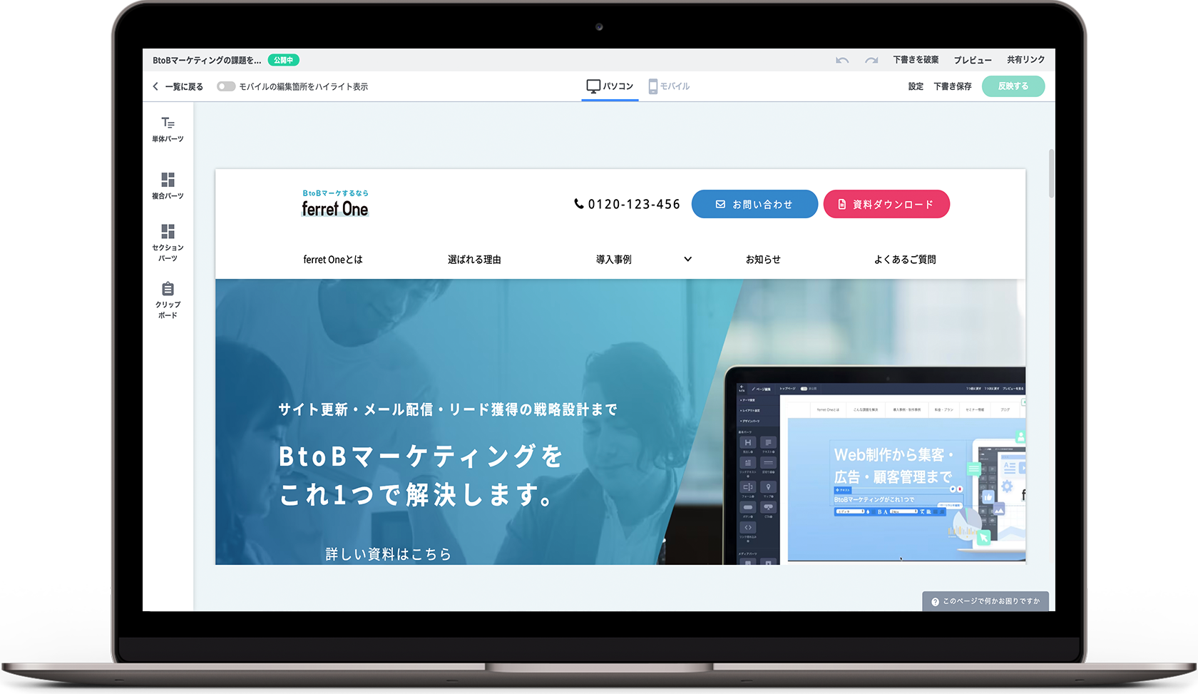
サービス紹介資料
サイト制作から集客・育成・顧客管理まで
BtoBマーケティングをこれ１つで
BtoBマーケするなら

Slide 2
INDEX
サービスの全体像
コンサルティングのご紹介
ツールのご紹介
プラン・料金
Appendix
概要資料

Slide 3
サービスの全体像
BtoBマーケするなら

Slide 4
会社紹介
社名
創業
事業内容
代表者
従業員数
所在地
株主
株式会社ベーシック
2004年3月
SaaS・メディア
秋山 勝
167名
東京都千代田区一番町17-6
創業者
One Capital株式会社
i-nest capital株式会社
株式会社博報堂ＤＹベンチャーズ
デジタル・アドバタイジング・コンソーシアム株式会社
トランスコスモス株式会社
りそなキャピタル株式会社
みずほキャピタル株式会社
SMBCベンチャーキャピタル
株式会社R SQUARED
会社概要

Slide 5
事業紹介
「マーケティング × テクノロジー」領域の4つの事業
マーケティング＆テクノロジーによって 全ての人、組織を、時間とコストから解放し、
より創造的で、人らしい仕事に情熱が注げるよう挑戦を続けます
SaaS
SaaS
Media
200万人のマーケターが訪れる
(会員数46万人・月間350万UU・月550万PV)
導入実績1,300社以上
テクニカルサポート満足度100％(※)
25万ユーザー突破！
オールインワン型
BtoBマーケティングツール
国内最大級の
Webマーケティングメディア
フォーム作成管理ツール
日程調整ツール
(※) 当社カスタマーサクセス部門での顧客アンケートにて2021年1月～2022年6月の中で計10回達成
ITreview Grid Award 2023 Winterにてferret Oneは9期連続、formtunは12期連続で「Leader」を受賞 (プレスリリース)

Slide 6
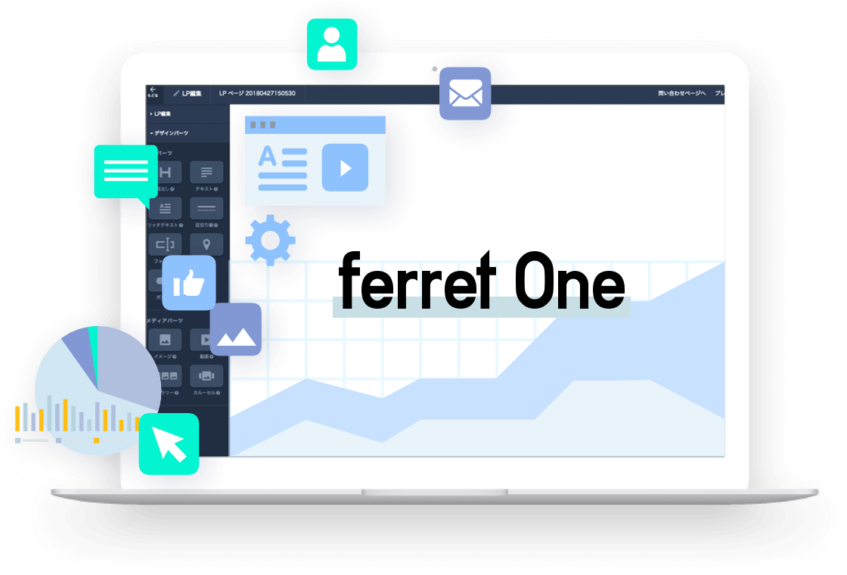
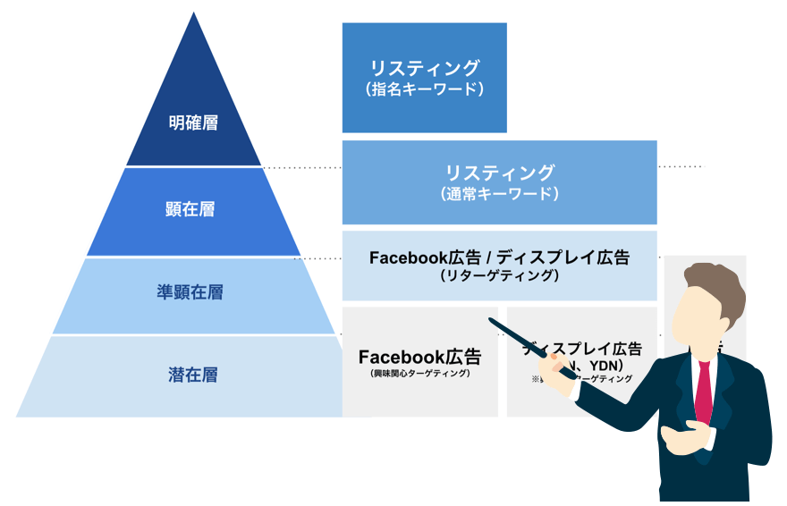
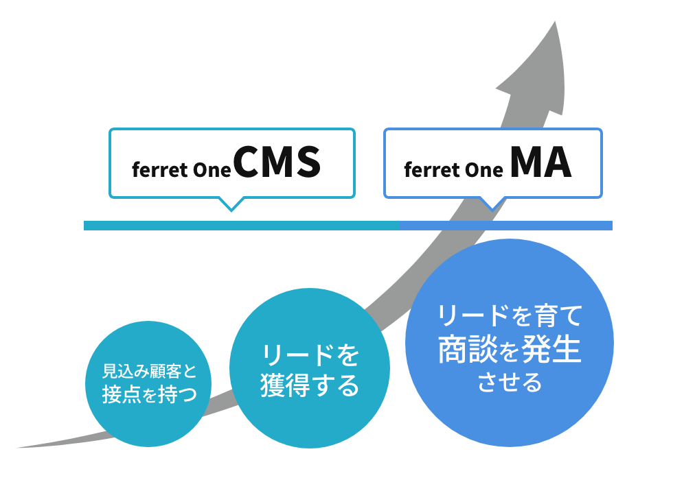
ferret One とは
BtoBマーケティング での リード獲得 に特化したサービスです
BtoBマーケティングに必要な機能が全て揃ったオールインワンマーケティングツールと
BtoBマーケティングコンサルティングを提供しております
ツール
ノウハウ

Slide 7
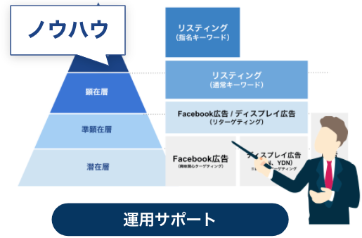
ferret Oneのポジショニング
ツール
ノウハウ
ツール/制作会社
マーケティングコンサル会社
CMS
MA
CRM
SFA
ツールを比較的安価で活用したり、HP制作を請負い納品してもらうことが出来るが、Webマーケティングのノウハウが無いため、
自力で運用する必要あり
ツール費用：150万円〜250万円/年
MA費用：300万円〜/年
CRM費用：300万円～500万円/年
HP制作費用：100万〜300万
成功するノウハウは伝えられるが、
ツールにて効率的にサイト運営、
内製化はできないので、
おんぶにだっこ状態が続いてしまう
費用：500万円〜1000万円/年
ノウハウの教育と運用サポートを
ツールと同時にご提案できることが強み
（弊社のWebマーケティング実績が強み）
費用：300万円〜500万円/年

Slide 8
導入企業
BtoBマーケのプロから初めての企業様まで
1,300社を超える企業様にご導入頂いています

Slide 9
BtoBマーケティングとは
BtoBマーケするなら

Slide 10
BtoBマーケティングの考え方
”BtoBマーケティング”＝営業手法の一つ
営 業
BtoBマーケティング
”電話＋足”の営業手法
移行できない
Webサイト / SEO / ウェビナー
営業リスト作成 / 展示会出展
認知
メールマガジン / 広告
アウトバウンドコール / FAX
興味関心
Webサイト
アウトバウンドコール
Webサイト + お問い合わせ
アポイント商談
比較検討
インバウンドコール
提案商談
購入検討
クロージング商談
クロージング商談
購入
成約
成約

Slide 11
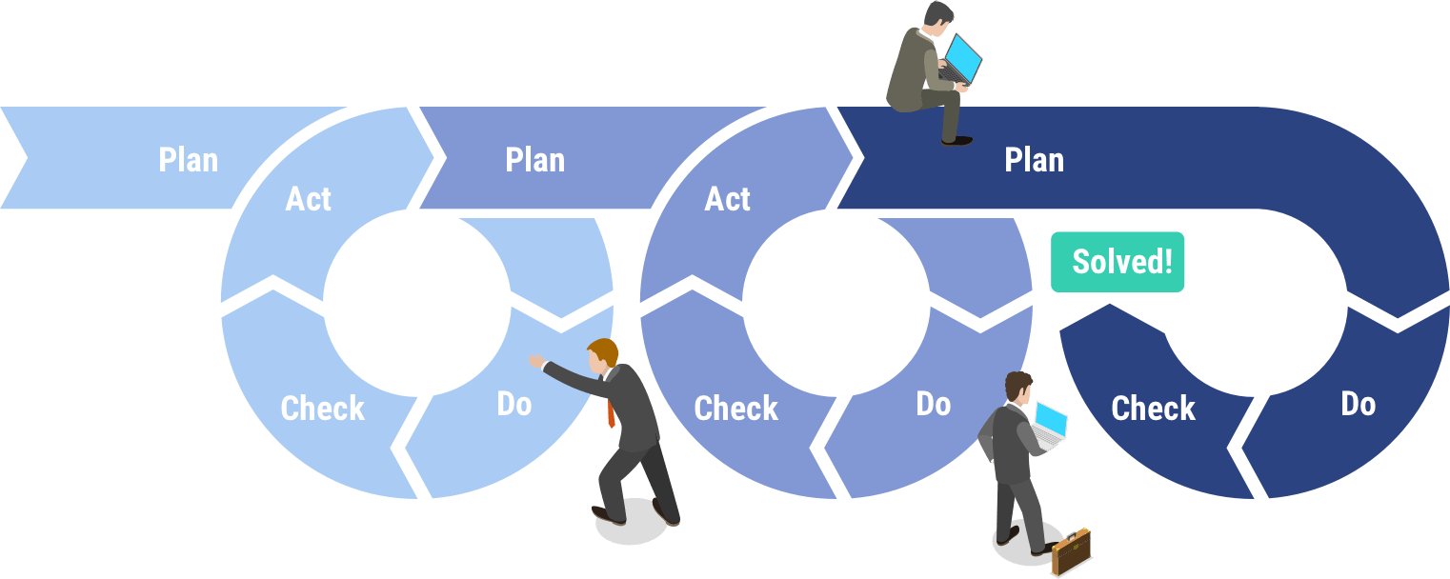
BtoBマーケティングを成功させるポイント
とにかく早くPDCAを回して最適化すること
70%の完成度でも、世の中に出して、ユーザーの反応を見て、改善する
この行動こそが、問い合わせを増やす唯一の方法

Slide 12
目的によってサイトタイプを選ぶ
 | コーポレートサイト | サービスサイト (LP) | オウンドメディア
管轄 | 広報 | マーケ・営業 | マーケ
制作目的 | ・会社情報の公開/発信 ・採用強化 | ・見込み顧客の育成 ・営業接点の獲得 ・上位互換販売促進 ・問い合わせ獲得 | ・ブランディング ・特定業界における 認知度向上、地位向上 ・潜在リードの獲得
ターゲット | ・株主 ・ステークホルダー ・パートナー企業 | ・新規顧客（見込み顧客） ・既存顧客 | ・新規顧客（見込み顧客） ・既存顧客
閲覧の目的 | ・株価動向の把握（予測） ・求人応募、営業 | ・サービス詳細を知りたい ・他社との違いを知りたい | 特定の分野について網羅的に知りたい
メインコンテンツ | ・経営理念 ・業績内容 ・リリース内容 | ・サービス詳細 ・導入事例 ・料金プラン など | ・ノウハウ ・インタビュー ・最近のトレンド など
例えるなら | ・総合案内所 | ・営業担当者 | ・ファンづくりの場

Slide 13
BtoBマーケティングフレームワーク
設計
リード獲得
リード育成(ナーチャリング)
1
2
3
4
戦略設計
Webサイト
集客チャネル
見込み客育成
商談顧客リスト
成約顧客リスト
お問い合わせ
資料請求
オーガニック
BtoB向け
サイト
・サービス紹介
・選ばれる理由
・導入事例
・セミナー情報
・コラム
・お知らせ
・企業情報
・お問い合わせ
・資料DL
広告
ホワイト
ペーパー
ダウンロード
誰の
どんな問題を
どう解決するのか
メール
セミナー応募
SNS
・ミッション可視化
・ターゲット設定
・カスタマー
ジャーニーマップ作成
・キーワード調査
・施策設計
・サイトコンテンツ設計
メール
営業
契約手続き
リファラル
ソーシャル
バケツの穴が空いていない状態を作る事が最重要
ダイレクト
LP
(メルマガ・広告用)
展示会
セミナー
名刺情報
紹介

Slide 14
マーケティング施策の優先順位付け
原則は上から下へ
具体的な発注先を
絞り込んでいる
明確層
LP
指名検索
紹介経由
リスティング
SEO (顕在)
課題への自覚があり
解決策を模索中
顕在層
リタゲ広告
導入事例
営業資料
代理店開拓
サービスサイト
Facebook広告
SEO (潜在)
課題を感じているが
進んで情報収集はしない
準顕在層
セミナー
お役立ち資料
記事広告
FAX / DM
潜在層
広報
展示会
解決すべき課題がない
あっても認識していない
オウンドメディア
テレビCM
テレアポ
交通広告
SNS

Slide 15
コンサルティングのご紹介
BtoBマーケするなら

Slide 16
サービス提供内容
サイト訴求設計からマーケ施策設計、効果分析まで伴走します
サイト訴求設計
サイト制作
マーケ戦略設計
施策実行サポート
伴走サポート
☑︎ 施策選定
☑︎ 実施済 施策の振り返り
☑︎ 月次定例MTG
☑︎ 施策結果レポート
☑︎ 3C確認
☑︎ ターゲット確認
☑︎ サービス訴求（確認）
☑︎ サービス訴求（整理）
☑︎ ワイヤーフレーム作成
☑︎ サービスサイト制作
☑︎ LP制作
☑︎ ターゲットインタビュー
☑︎ 目標設計支援（KPI設計）
☑︎ 競合施策分析
☑︎キーワード調査
☑︎ 年間施策設計
公開/施策準備サポート
その他サポート
☑︎ 操作方法レクチャー
☑︎ 外部連携ツールセットアップ
☑︎ 公開設定サポート
☑︎ 施策準備サポート
☑︎ マーケティングウェビナー
☑︎ テクニカルサポート
☑︎ もくもく会
戦略設計 & 土台作り
マーケ施策実行&伴走サポート

Slide 17
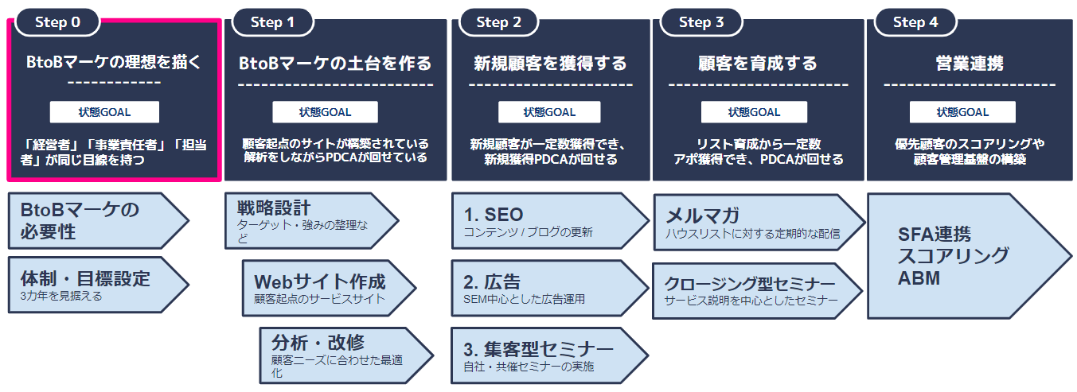
BtoBマーケティングの教科書と講座のご提供
教科書
講座
伴走サポート
＋
＋
約600ページにも及ぶ
マーケティングの教科書でマーケを習得！
BtoBグロースステップ
BtoBマーケティングのノウハウをまとめた
教科書！
ferret Oneをどう効率的に活用するのかもわかります。
上記を導入することで経験/ノウハウ/リソースがなくとも直ぐにマーケティングをはじめることができます
※伴走サポートはマーケティングサクセスパックをご購入いただいたお客様限定のサービスになります

Slide 18
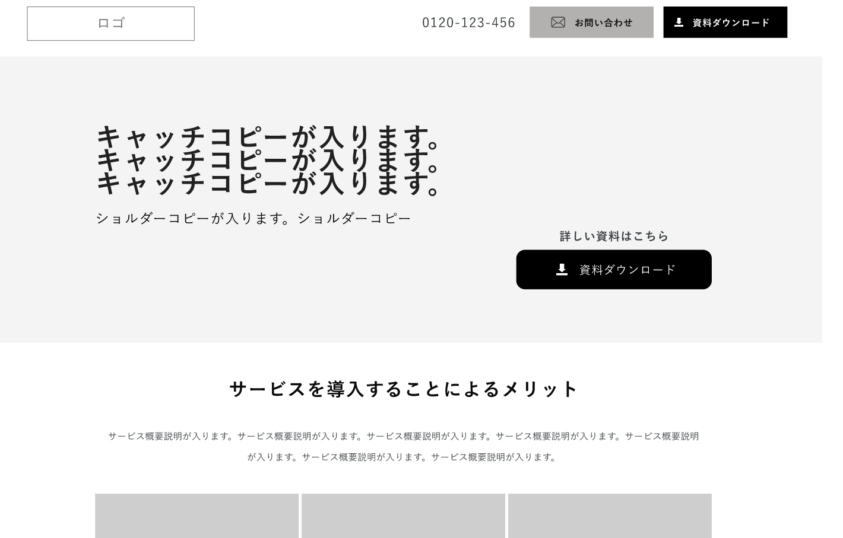
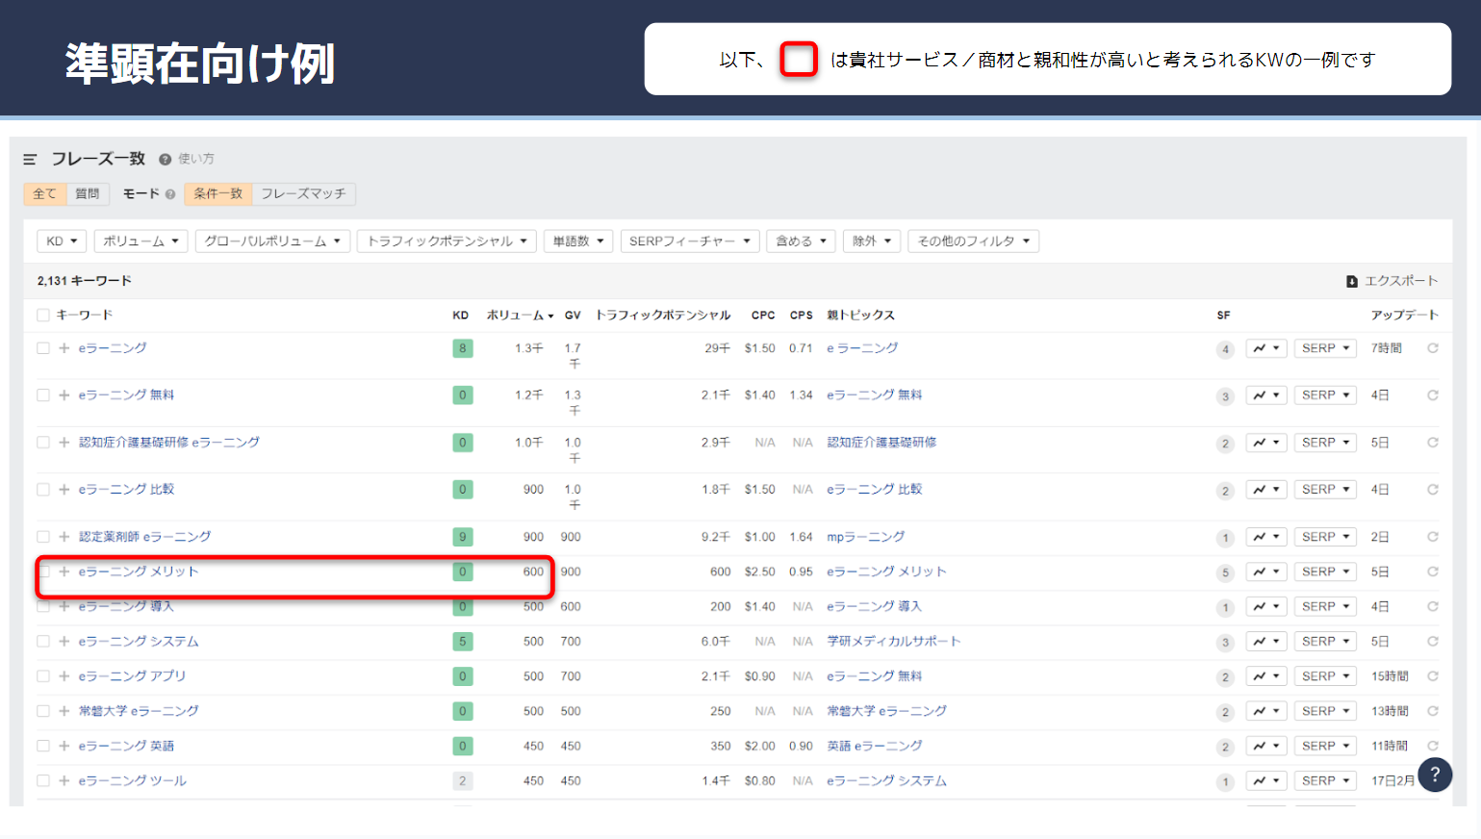
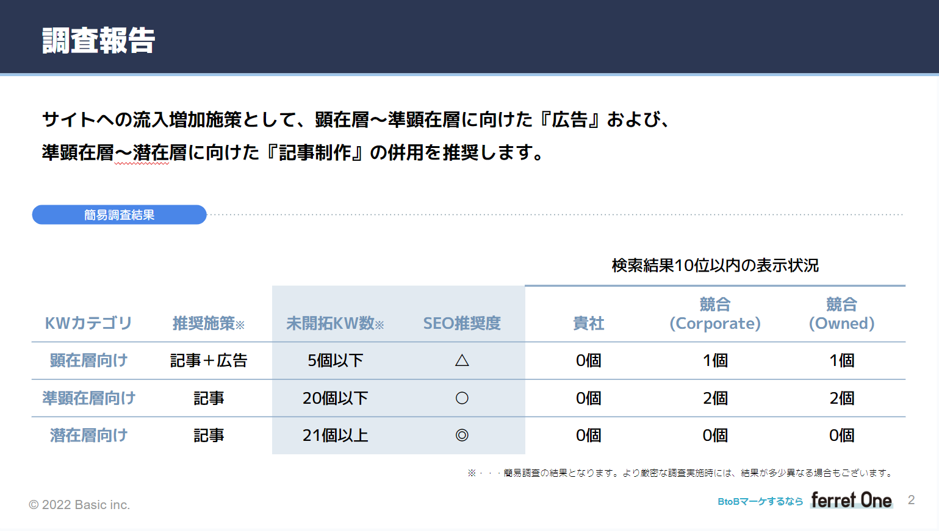
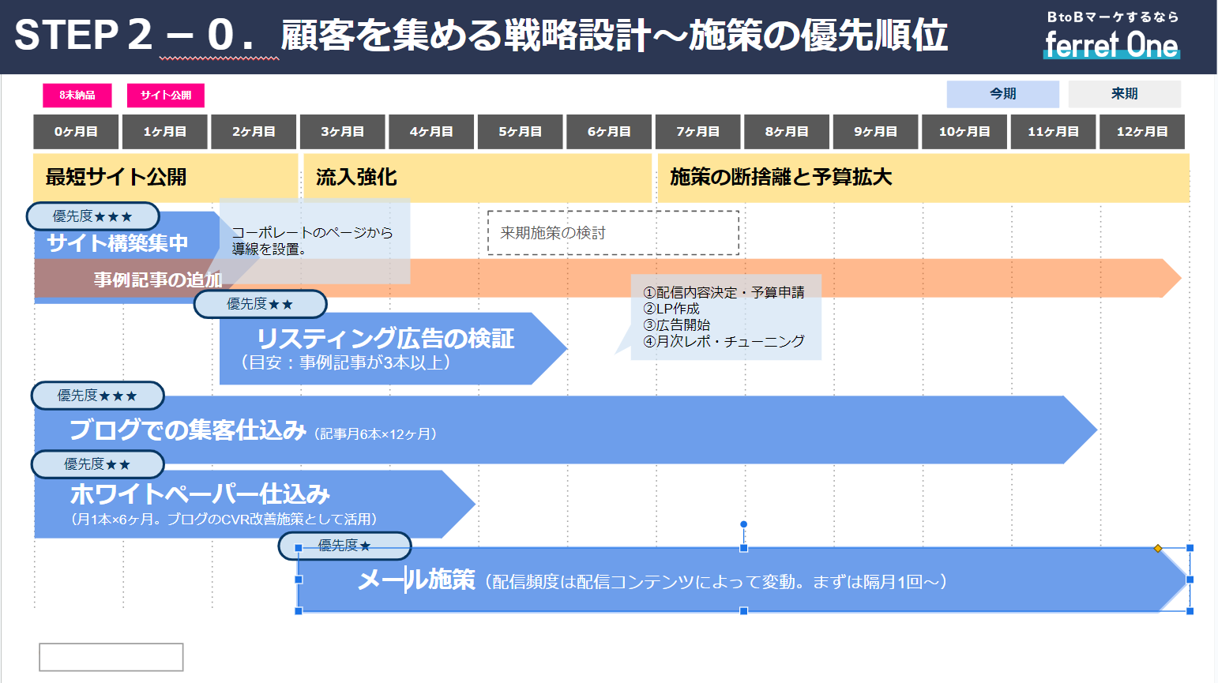
サイト訴求設計 / マーケ戦略設計 ※アウトプット例
貴社にお願いすることは「貴社・商品・サービスのことを、弊社におきかせいただくこと」
弊社サポート担当が、おきかせいただいた内容を深掘りし、3C分析、ターゲットインタビュー、目標設計・体制の整理、
サイト訴求の整理、キーワードの整理等、網羅的に設計に落とし込み、貴社の設計・整理をお支えいたします
ブルー：サイト訴求設計 ピンク：マーケ戦略設計
3C分析・サービス訴求の設計
ターゲット設定(組織～担当)
ワイヤーフレームの作成
ターゲットインタビュー調査
目標設定サポート
競合マーケ調査
キーワード調査
マーケ年間施策計画

Slide 19
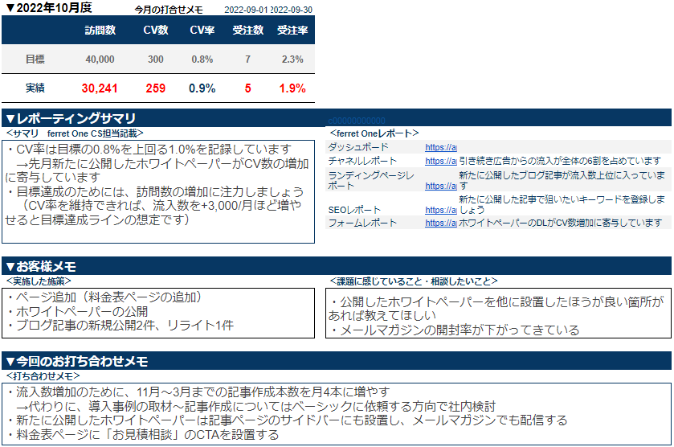
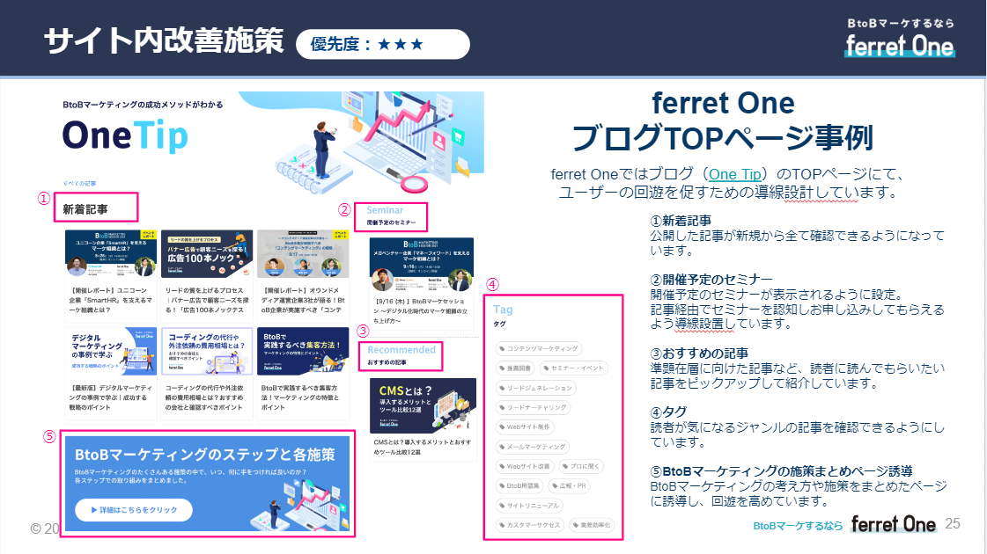
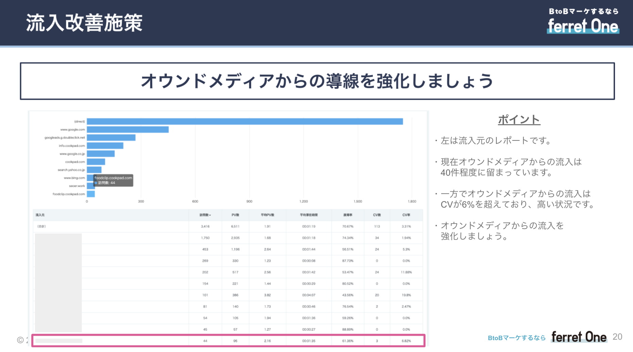
伴走サポート ※アウトプットレポート例
マーケティングサポート担当から、施策状況のレポート及び改善提案施策
を月次で提出＆お打ち合わせをいたします
※オンラインでのお打ち合わせとなります、月１回のお打ち合わせ以外に電話・メールでの対応も可能です

Slide 20
サイト制作
Ａ：単一商材(サービス)サイトの構造 95万円～
BtoBサイト制作におけるメソッドを盛り込んだ 情報構造テンプレートをベースにサイト制作
1
TOP
2
選ばれる理由（導入メリット）
3
サービス（機能紹介）
4
料金
5
導入事例（一覧）
6
導入事例（詳細）
7
セミナー（一覧）
8
セミナー（詳細）
・申込み完了ページ
9
ブログ（一覧）
10
ブログ（詳細）
CHECK POINT
11
お知らせ（一覧）
12
お知らせ（詳細）
13
よくあるご質問
成果の出るサイト構造でサイトを制作いたします
マーケティングのナレッジをため込んだ弊社ならではの価値をお届け！
BtoBビジネスにおける、訴求ポイントを整理して組み込み、
「稟議に通すために必要な情報」を入れこんでいける構造で構築します
サービスサイト、コーポレート等、A～Dのテンプレートから制作サイトタイプをお選びいただけます
14
お問い合わせ
-
お問い合わせ完了
15
資料ダウンロード（一覧）
16
資料ダウンロード（詳細）・ＤＬ完了ページ
17
無料相談（トライアル）
-
無料相談申し込み完了
18
メルマガ申し込み
-
メルマガ申し込み完了
19
会社概要
-
プライバシーポリシー

Slide 21
伴走サポート ※進め方イメージ
ご契約内容
1ヶ月目
2ヶ月目
3ヶ月目
4ヶ月目
5ヶ月目
6ヶ月目〜14ヶ月目
MTG❶
MTG❸
MTG❹
MTG❺
サイト訴求設計
& Webサイト制作
マーケ戦略設計
MTG❷
操作レクチャー
マーケティングサクセスパック
（グロースステップ講座のご提供/ferretOne内での施策準備/❻公開サポートMTG / ❼定期MTG含む）
ツール利用
MTGアジェンダ
❶キックオフMTG
❷操作レクチャー
❸制作MTG
❹施策
ヒアリングMTG
❺年間施策提案MTG
❻公開
サポートMTG
❼定期MTG
・顔合わせ
・スケジュールの確認
・サイト訴求内容の確認
・ターゲット設定の確認
・ferretOneの操作の
ご説明
・訴求内容の確認
・制作の進め方の確認
・サイトマップ、ワイヤーフレームの確認
・制作関係のタスク確認
・現状や体制等の確認
・目標の決定、設定
・年間施策の決定
・公開設定サポート
・１ヶ月毎の各種数値の 振り返り
・1ヶ月毎のサイト改善 のご提案＆日々のマー ケ施策改善のご提案

Slide 22
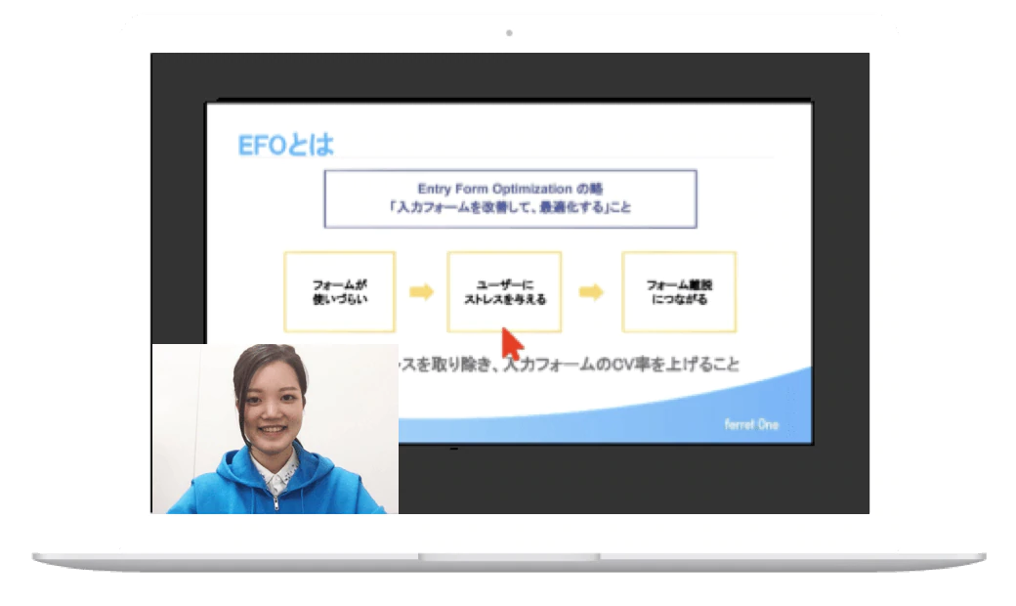
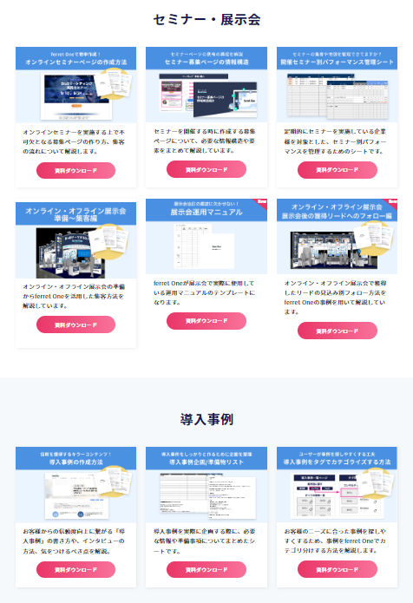
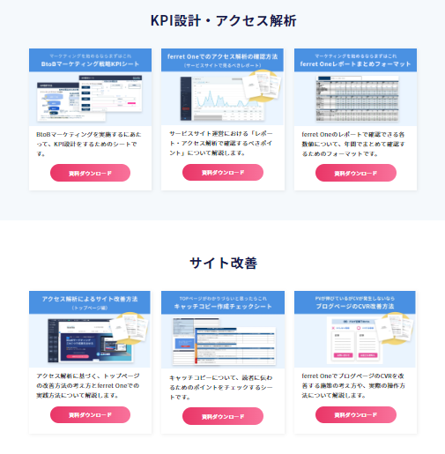
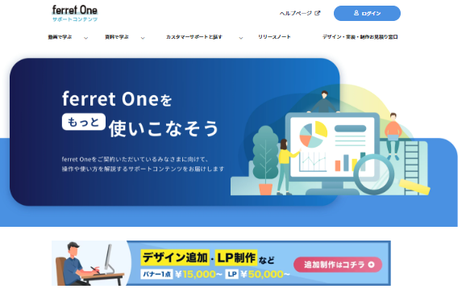
サポートコンテンツ ※ツールのみのご導入でも利用できるサポート
ツールの使い方のサポートはもちろん、施策を実行するためのサポートも充実
テクニカルサポート
もくもく会
限定公開セミナー
サポートコンテンツ
満足度100％！(※)
頼れるテクニカルサポート
サイト公開後、運用フェーズにはいると、改めて詳しく知りたい機能も出てくるもの。基本的な操作については、ヘルプページを用意していますが、細かな疑問については、管理画面からお問い合わせ頂けます。電話可（平日10:00〜17:00）
注：CSS,Javascriptのコーディングはサポート対象外
サポート担当と
オンラインで、もくもく作業
やりたいことがあってもなかなか時間が取れずに、前に進まなくなることも。集中的に時間を取りたくても社内にいると集中できないもの。「もくもく会」は、決まった時間にスタッフが横について黙々と作業するお時間をご提供しています
マーケティング講座等
いつでも視聴可能！
BtoBの営業・マーケティングの施策やノウハウを学べる、契約者限定の動画コンテンツを多数掲載。
いつでも何回でも視聴できます。
お客さま自身の学習や、メンバーの教育用にもご活用いただけます。
痒いところに手が届く！
施策を支援するコンテンツ
「メール配信方法」や「導入事例の作り方」など、BtoBマーケティング施策の実行方法を、ferret Oneの機能と合わせてご説明するマニュアルをご提供しています。
施策を前に進めるためのExcel管理表やデザイン改善案まで大ボリュームでご用意しております。
(※) 当社カスタマーサクセス部門での顧客アンケートにて2021年1月～2022年6月の中で計10回達成

Slide 23
公開サポートの内容（2024.01〜）
初回キックオフ（1h）
公開サポート（1h）
MTGアジェンダ
MTGアジェンダ
ご契約者様向けサポートのご案内
ferret Oneご利用時における注意点のご説明
ferret One操作レクチャー
ワークショップ
└ページ作成 / ブログ作成 / メルマガ作成
（※MAプラン契約者のみ）
ferret One 契約状況の確認方法
サイト公開までの不明点の解消
└DNS設定 / ドメイン設定 / SSL設定等 └外部連携サポート（Slack / kintone / Account Engagement等）
サイト / LP公開前チェック
└チェックシートにて公開前の事前確認
サイト公開に係るエラー時のお問い合わせ調査等の対応

Slide 24
ツールのご紹介
BtoBマーケするなら

Slide 25
ferret Oneは、 CMS × MAのオールインワンツール
BtoBのリード獲得・育成に必要な機能がそろった
マーケティングツールです

Slide 26
BtoBマーケ 本来のツールの使い分け
個々に運用した場合 計10のツール が必要
認知
検討
獲得
追客
商談
受注
施策
SEO
ABテスト
広告効果測定
自社セミナー
流入経路分析
CRM連携管理
コンテンツマーケ
LPO
流入経路分析
EFO
テーマ別LP
流入・行動分析
キャンペーン管理
LPO
広告配信
ABテスト
MA連携管理
名刺情報メルマガ
EFO
LPO
ツール
WordPress
WordPress
WordPress
WordPress
Google Analytics
CRMツール連携
LP制作（外注）
Google Analytics
広告効果測定ツール
Google Analytics
チャット連携
メール配信ツール
LPOツール
Google Analytics
フォームツール
CRMツール連携
広告効果測定ツール
フォームツール
メールツール
Google Analytics
独自開発
独自開発
名刺管理ツール

Slide 27
ferret Oneで一元管理
ferret Oneであれば 一つの管理画面で施策を回すことができます！
認知
検討
獲得
追客
商談
受注
施策
SEO
ABテスト
広告効果測定
自社セミナー
流入経路分析
CRM連携管理
コンテンツマーケ
LPO
流入経路分析
EFO
テーマ別LP
流入・行動分析
キャンペーン管理
LPO
広告配信
ABテスト
MA連携管理
名刺情報メルマガ
EFO
LPO
ツール
WordPress
WordPress
WordPress
WordPress
Google Analytics
CRMツール連携
LP制作（外注）
Google Analytics
広告効果測定ツール
Google Analytics
チャット連携
メール配信ツール
LPOツール
Google Analytics
フォームツール
CRMツール連携
広告効果測定ツール
フォームツール
メールツール
Google Analytics
独自開発
独自開発
名刺管理ツール

Slide 28
外部ツールとの連携
リーチ
リーチ / チャンネル
Organic
リスティング
広告
SNS
広告
メルマガ
Refaral
セミナー
イベント
他
他のツールを既にご導入
頂いている場合
サービスサイト
フォーム
LP
ブログ /
コラム
通知
リード
獲得
情報発信 / リード獲得
（アクイジション）
ferret Oneから他サービス
MAやSFA/CRMへ
API連携でリード情報を
受け渡すことが可能です
リード
育成
MAツール
SFA / CRM
その他
(ナーチャリング)
(顧客 / 営業管理)
受注
受注 / 契約
リピート
顧客サポート / 契約継続

Slide 29
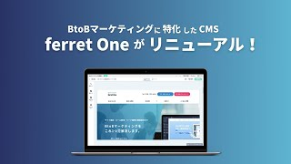
CMS機能
学習コストと業務負荷が低い、見たまま編集のノーコードツール
ferret One CMSは他CMSツールよりも、圧倒的な
使い心地の良さで選ばれています
まるでパワーポイントを触るかのような感覚で
ページを制作することができ、見出し、ボタン、
テキスト、画像等で簡単組み合わせ、背景画像や
背景色の設定、余白調整、カラム調整、フォーム作成も直感的操作にて行っていただけます
レスポンシブ対応をしているので制作したWebサイトが閲覧するデバイスに合わせて自動的に変換されます
また、スマホ表示のみの調整も可能です

Slide 30
ferret One CMSの特徴と導入メリット
ferret Oneの特徴
導入メリット
❶
簡単CMSで
BtoBサイト・LPに必要な表現、レイアウト
属人化せず に誰でも作ることができます
❷
直感的に使えて学習コストが低い
正社員以外の方でも 運用可能です
❸
制作コストの圧縮、更新スピードの向上
圧倒的に高い費用対効果 が得られます
❹
その他
HOTリード・メール・顧客管理等必要機能
機能拡張 することができます
契約者様限定の
テクニカルサポートの手厚いサポートが付帯
リード獲得・顧客育成に向けたウェビナー等
❺
施策を前に進める ことができます

Slide 31
高い費用対効果
新規で1ページ制作する場合
外注で 制作会社
にお願いする場合
社内で エンジニア
にお願いする場合
チェック
修正
チェック
実装
最短
約2週間
（デザイン / コーディング）
最短 約3週間
会議
チェック
指示書作成
実装
約1〜2日
（要件整理 / ライティング / 画像選定
/ エンジニアアサイン / 指示書作成）
要件整理
エンジニア
マーケター
制作会社
マーケター
マーケター
＠5,000円 × 8時間
＝ 40,000円
＠3,500円 × 20時間
＝ 70,000円
外注費
＝ 100,000円
＠3,500円 × 20時間
＝ 70,000円
＠3,500円 × 5時間
＝ 17,500円

Slide 32
高い費用対効果
新規で1ページ制作する場合
外注で 制作会社
にお願いする場合
社内で エンジニア
にお願いする場合
新規で1ページ制作する場合
約 1/10 のコストで 約 1/20 の時間で
実行ができます
ここまで 約2週間
ここまで 約3週間
ここまで 約1〜2日
エンジニア
マーケター
制作会社
マーケター
マーケター
＠5,000円 × 8時間
＝ 40,000円
＠3,500円 × 20時間
＝ 70,000円
外注費
＝ 100,000円
＠3,500円 × 20時間
＝ 70,000円
＠3,500円 × 5時間
＝ 17,500円

Slide 33
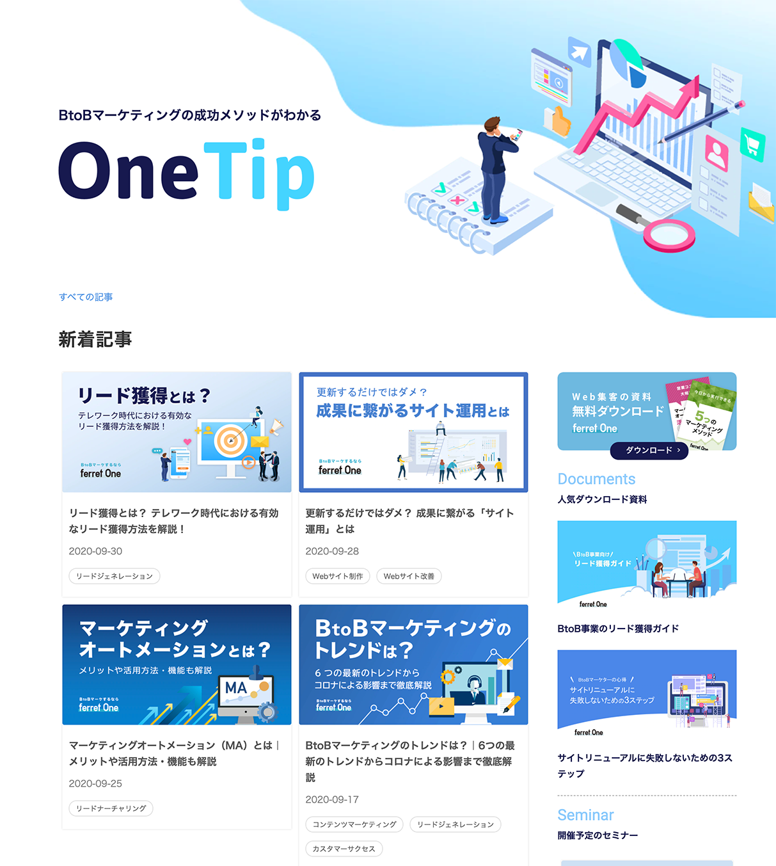
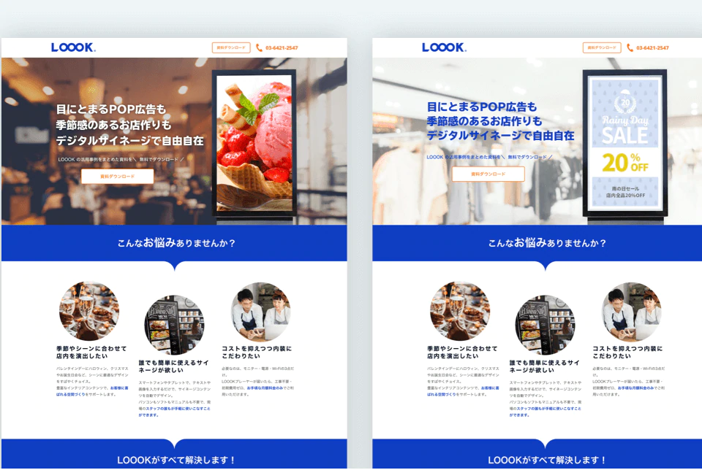
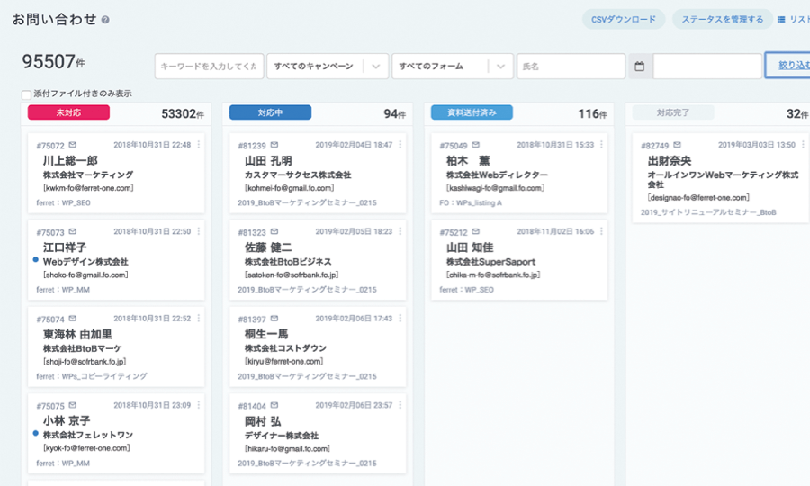
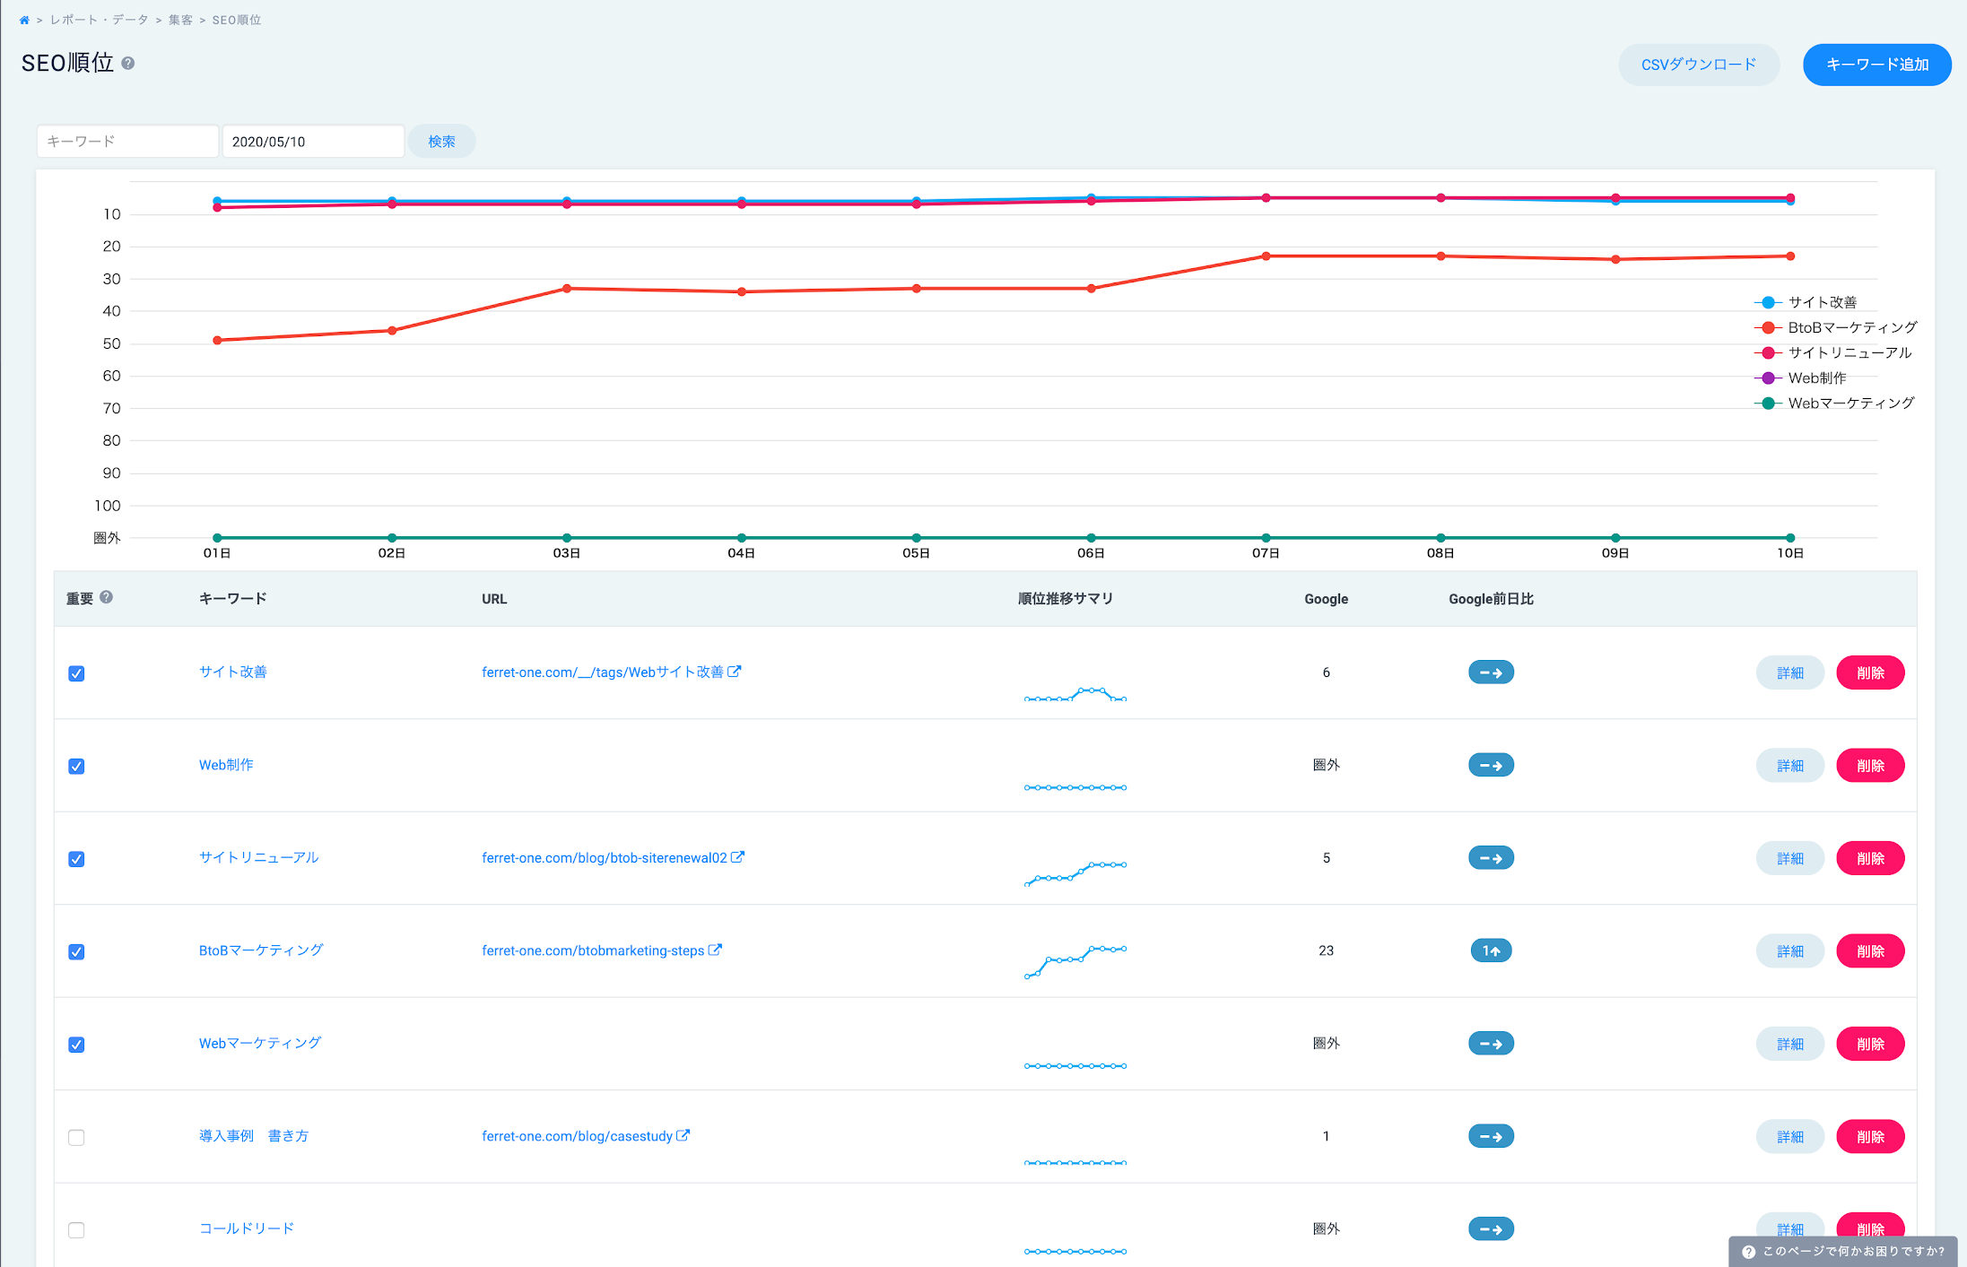
サイト・LP・ブログ制作機能
新規サイト制作
LP制作
セミナーLP制作
ブログ機能
BtoBサイトのテンプレート搭載
ページ作りたい放題
ferret Oneで新規サイトを立ち上げ。ちょっとしたテキストの変更や画像の差し替えなどは自分でできるので、更新もスピーディに。運用フェーズでの大幅な時間短縮とコストカットにつながります。
１契約につき１サイト持つことができます。ページ数の上限はありません。
LPテンプレ2種搭載！作りたい放題
ferret Oneは記事コンテンツの更新だけでなく、LPも作成可能です。複製も簡単なので、できあがったLPをベースに、ターゲット別・キーワード別・ユースケース別など、様々なLPを展開し、どんどんテストも回すことができます。
LPの制作数の上限はありません。
セミナー展示会告知用テンプレ搭載
BtoB施策で有効なセミナー集客にも便利です。
集客用のLPテンプレート、申し込みフォームや開催場所の地図も簡単設定。申し込んだユーザーへのメールでのリマインド、対応管理まで一連の運用が１つの管理画面でできます。
SEO対策に欠かせない、簡単操作のメディア機能搭載
コンテンツマーケティングに欠かせないブログ機能。WordPressからのインポートも可能で、既存のコンテンツ記事も有効活用できます。
カスタムURL・タグ設定・カテゴリ設定、SEO順位チェック機能やSNSとの連携投稿もできます。

Slide 34
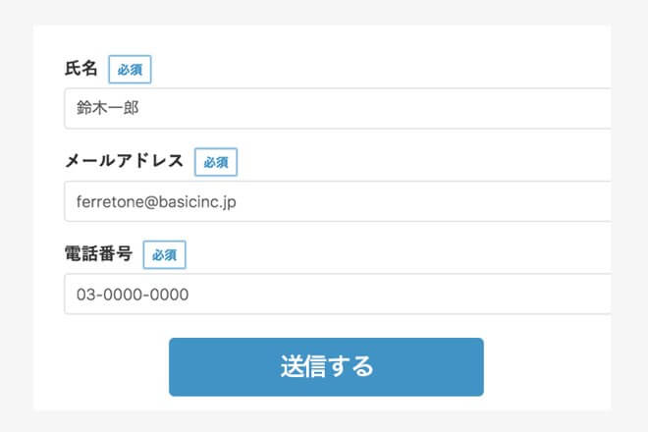
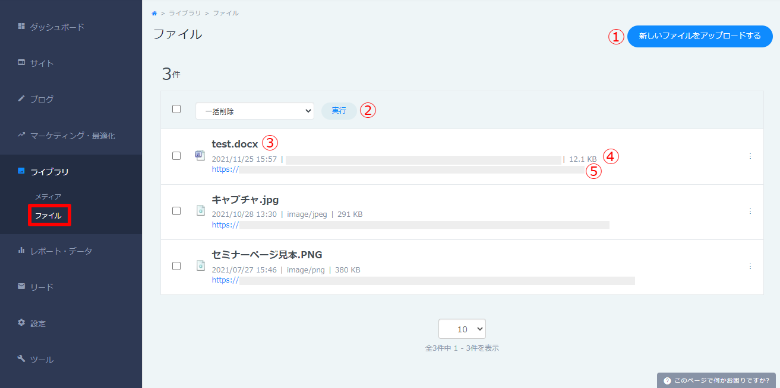
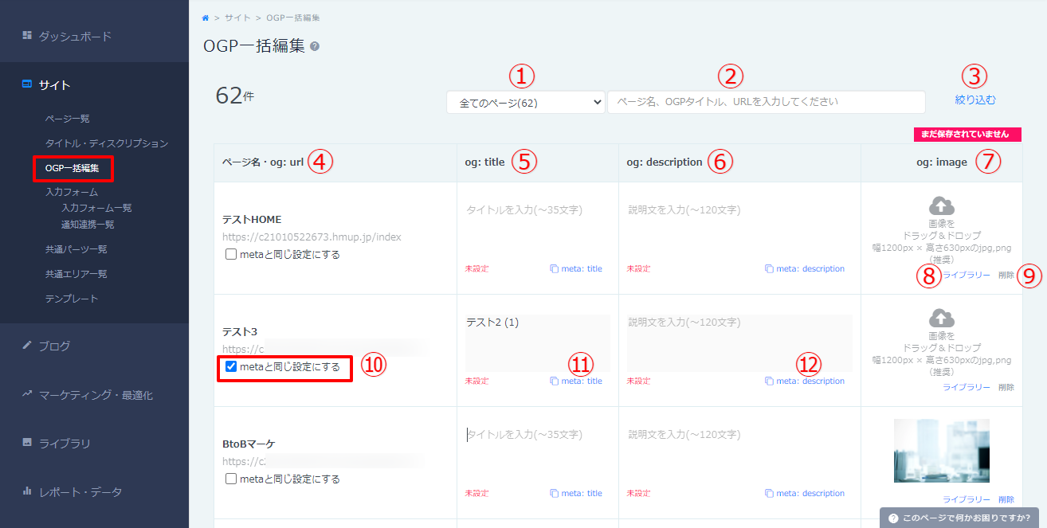
サイト・LP・ブログ便利機能
資料ダウンロード機能
フォーム・CTA設置
ライブラリ機能
TD/OGP一括編集機能
資料ダウンロード機能搭載
PDFファイルをアップロードすることで、ユーザーが資料ダウンロードできるページも簡単に作成できます。フォームと組み合わせることで、ホワイトペーパー施策などのマーケティングに活用できます。
フォーム作りたい放題
項目を選択するだけで、制作したページに簡単にフォームやCTA（申込などのボタン）を設置できます。
ダウンロードフォーム用の資料を格納するライブラリ機能
ファイルには、資料請求といったダウンロード用のファイルをアップロードします。
PDF,PowerPoint,Wordなど格納可能です。(100GBまで)
タイトル・ディスクリプション設定
OGPの一括設定
Googleなどの検索サイトに表示されるページごとのタイトルと説明文をタイトル・ディスクリプション（TD）と呼びます。OGPはwebページのタイトルや概要、画像を表示させる仕組みのことです。これらを簡単に設定出来る仕組みを搭載しています。
その他リダイレクト機能も付帯しています。

Slide 35
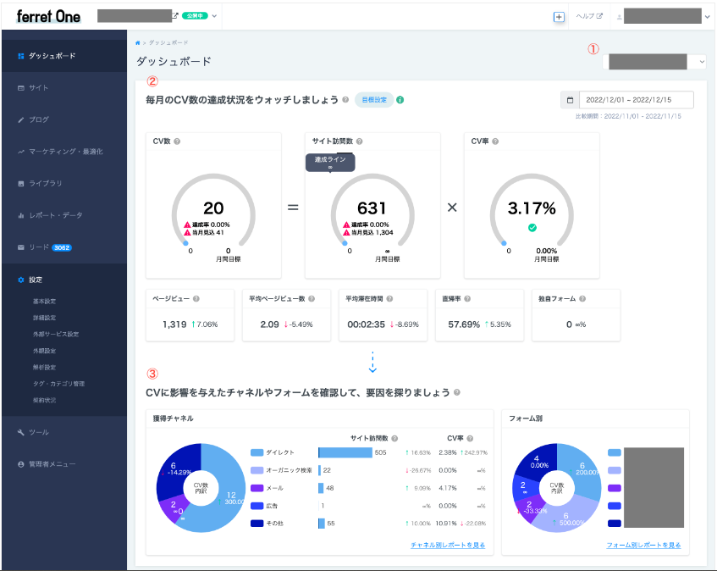
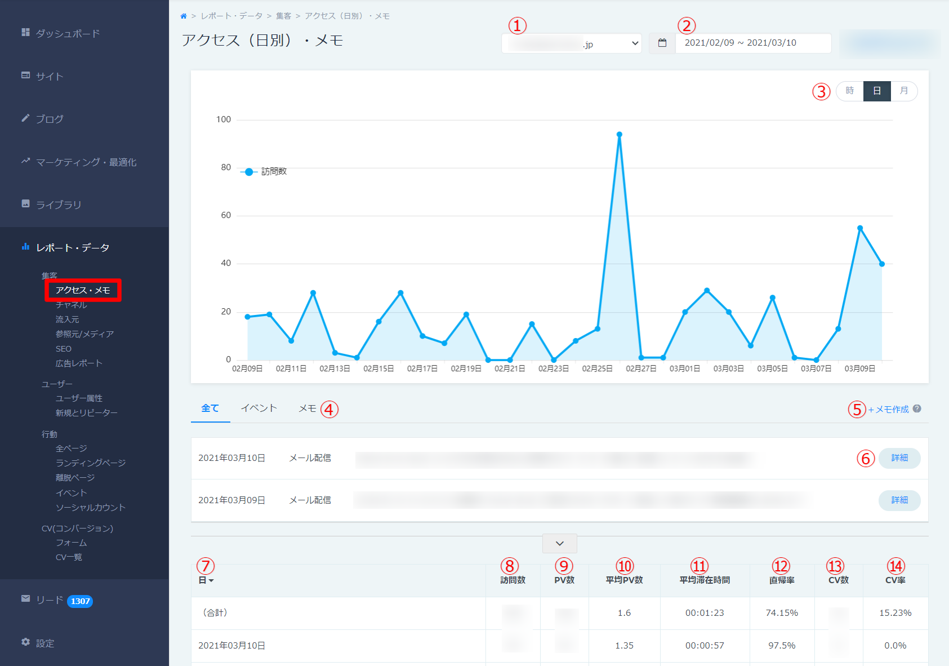
顧客管理・分析機能
顧客管理機能
SEO順位チェック
ダッシュボード
アクセス解析レポート
カンバン方式で管理しやすい！
お問い合わせ管理機能
コンバージョンしたユーザーのステータスがすぐにわかるボード型の管理画面で顧客の状態を一元管理。対応状況をマーケター、CS担当、営業担当、誰でも把握できます。
上位を狙いたいキーワードを登録して、定点計測・チェック
一定期間のSEO順位の変化、
キーワードごとの順位、
前日からのアップ・ダウン、
直近の動きのグラフなども確認できます。
数値をまとめてレポーティング
会議資料がわり＆デイリーチェックに
シンプルな画面でWebサイトの重要指標が一目で確認できます。目標に対しての進捗を素早く把握。わかりやすいUIでセールスチームや経営陣ともWebサイトの状況が共有しやすくなります。
アクセス数値を細かく見るには
各指標網羅したレポート機能で
シンプルな画面でWebサイトの指標と結果が一目で確認できます。
わかりやすいUIで分析も楽々できるようになります。
GoogleAnalytics,GTM,Consoleの
設定は別途行っていただけます。

Slide 36
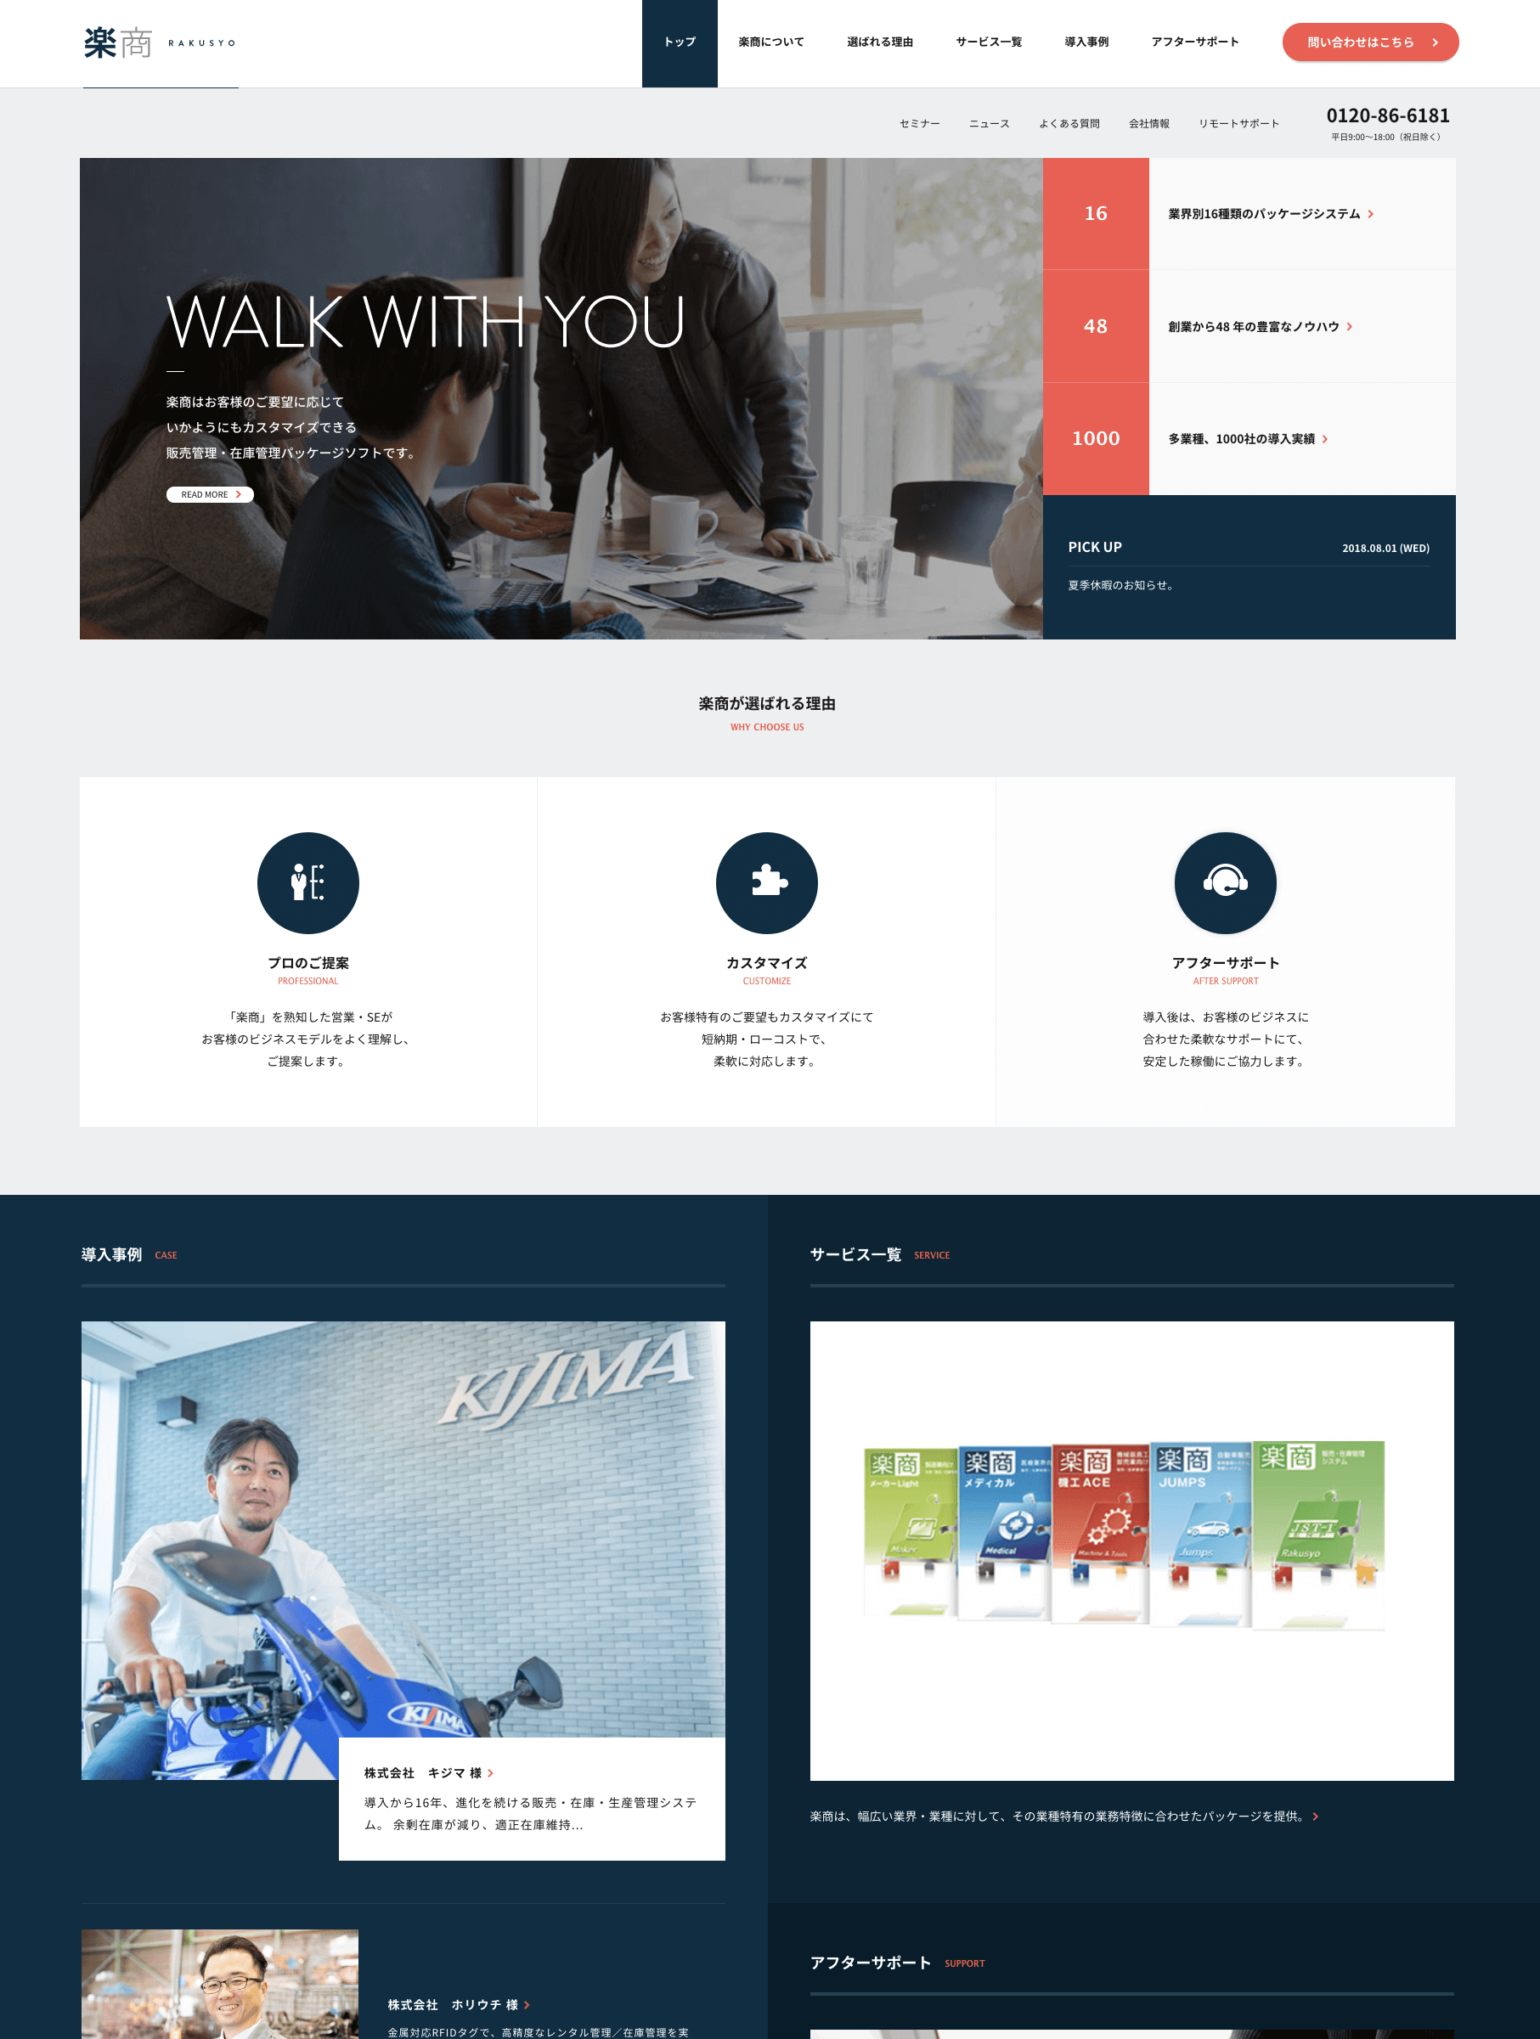
表現自由度（カスタマイズ）の拡張性
CSSについては全開放 ”やりたいデザイン“を実現可能
STEP1：ブロックパーツで王道表現制作
STEP2：CSSを活用して新たな表現の実装
注：CSSの正しい記述方式に沿った実装を頂くことで表現の自由度が高まりますが、誤った記述方式を採用した場合更新性が一部損なわれる可能性がございます
BtoBマーケティングに置いて最も重要なのはコンテンツであり、キレイなデザインではありませんので費用対効果の観点で過度なデザインは推奨しておりません
その他javascriptはご希望のお客様には機能開放(無料)をおこなっています、iframeは標準でご利用いただけます
CSS,javascriptについてはサポート対象外となりますのでご了承ください

Slide 37
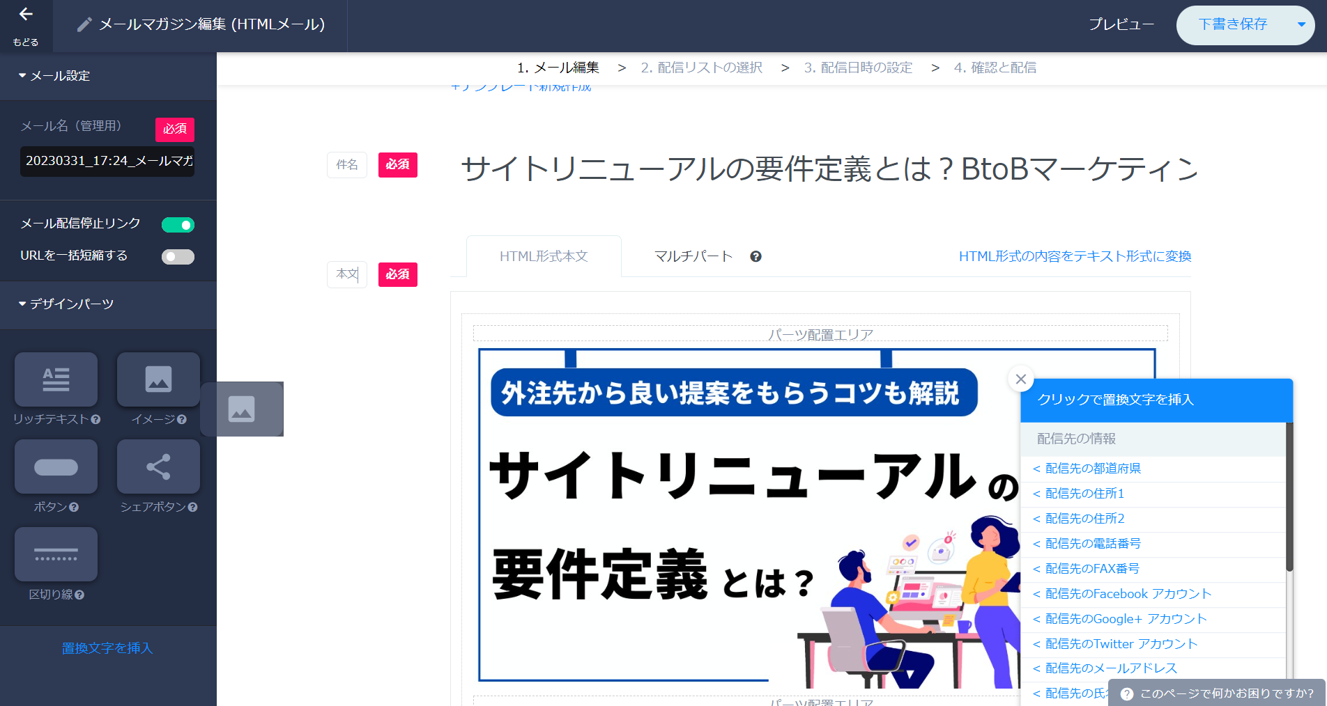
MA機能
学習コストが低く、カンタン操作、誰でも使えるMAツール
ferret One MAは、他MAツールと比較した際に
❶使いこなせない機能がない
❷使わない機能がない
❸操作が簡単
という理由で選ばれており、確実に使う機能のみを付帯しています
スコアリングのような複雑設定は不要で、CVした見込み顧客の中から検討度合いの高そうな顧客を検知し、効率的にアプローチができる「HOTリード機能」も付帯しています

Slide 38
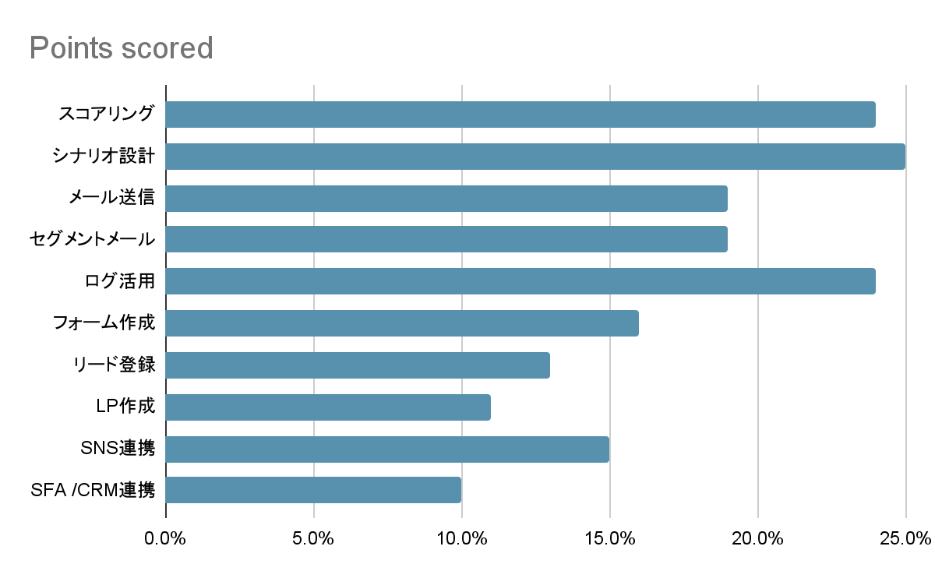
使いこなせない機能 ランキング
Qあなたが、マーケティングオートメーションで難しい(使いこなせない)と感じる機能は何ですか？
➡5年連続で「シナリオ」と「スコアリング」がツートップに (全体n=314)
で利用可能
参考：【2021年10月】マーケティングオートメーション意識調査
https://mtame.jp/white_paper/ma_report_202010/

Slide 39
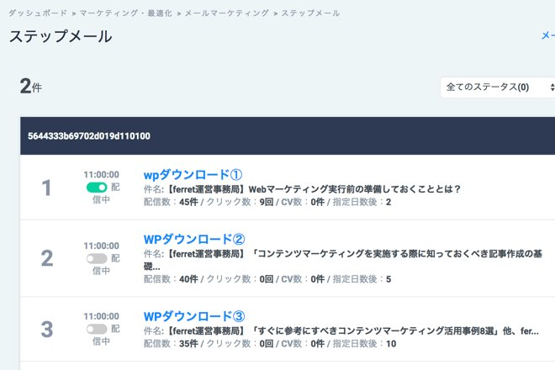
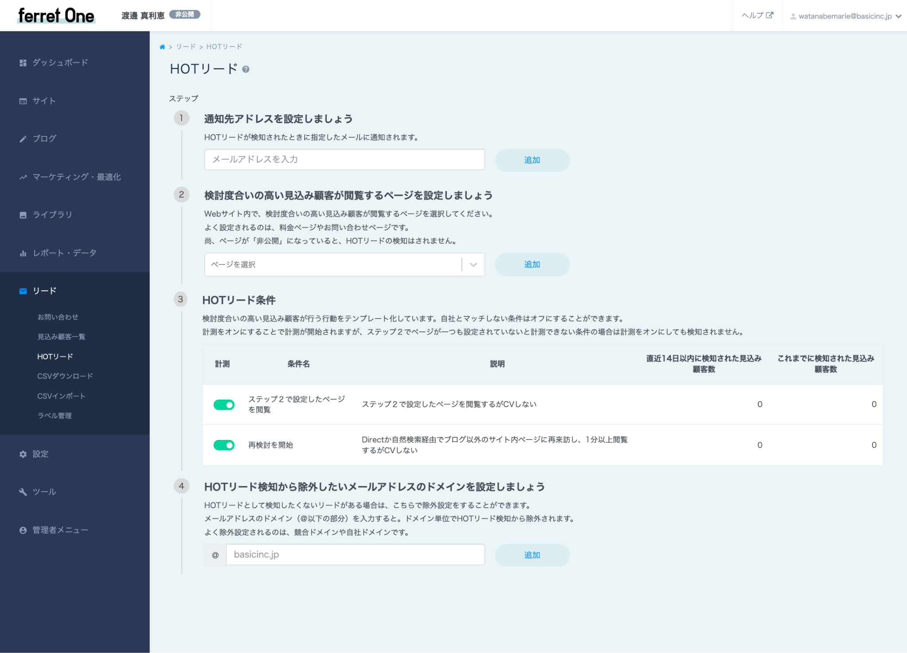
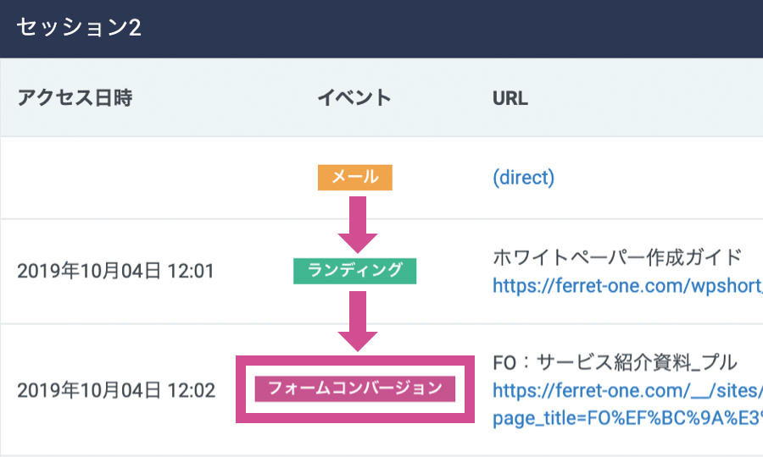
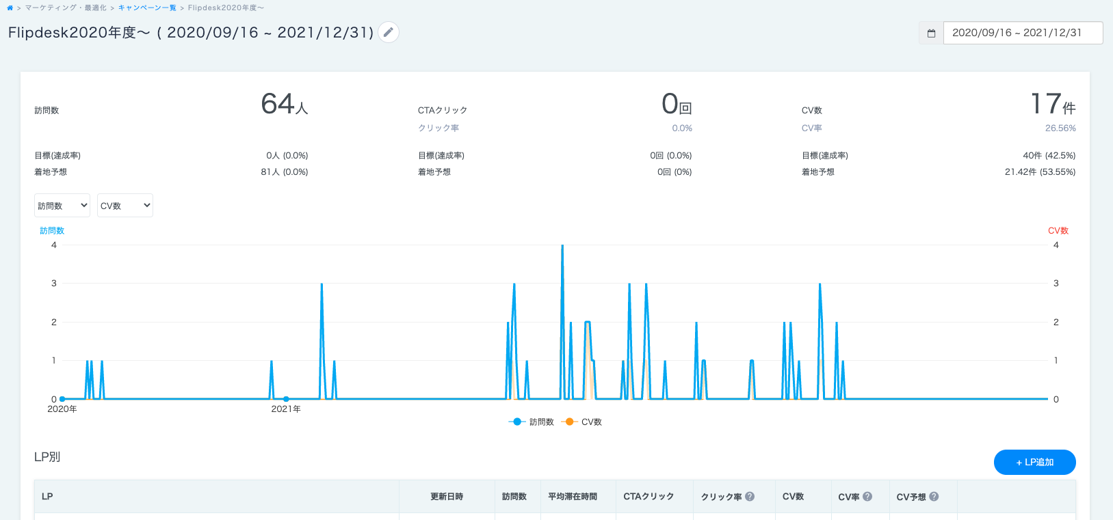
MA機能
メールマーケ機能
HOTリード機能
ユーザー行動履歴機能
キャンペーン機能
サンクスメール
・ダウンロードのお礼
・サービスの紹介
直後
ステップメール
1日後
2日後
訴求を変えて、サービス紹介・セミナー案内など
使いこなせない機能がないメール機能
セグメントメールで特定のユーザーにメールを送ったり、ステップメールでタイムリーに配信することも可能。
HTMLメールも見たまま編集で作成できます。
❶サンクスメール(自動返信)
❷ターゲティングメール
❸メルマガ配信
❹ステップメール
今アプローチすべき相手を通知！
特定の条件を満たしたリードを「HOTリード」と定めることができます。
優先的に対応するリードが通知されることで効率的な営業活動に繋がります。設定も簡単に行えて、すぐ運用できます。
どのページを、いつ、何秒みられたか？CVした顧客の足跡を追える
営業、インサイド、マーケ検証の確認
一度CVしたユーザーの、Web上でのユーザー行動が確認できます。
ユーザーが何を経由してこのページに辿りついたのか？ どのページを見てコンバージョンしたのか？などユーザーの思考を考察し、施策のヒントになります。
広告・メール用に複数制作したLP
どれが効果が良かったのか？検証が可能な機能
複数のLPを取りまとめて効果検証
計測パラメータを発行し、広告運用に活用することができます
PDCAを回して効果検証し、LP施策をとぎすませていくための機能です。

Slide 40
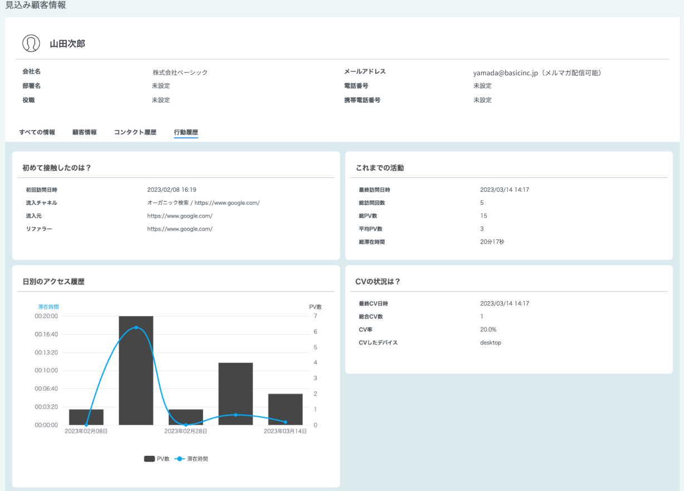
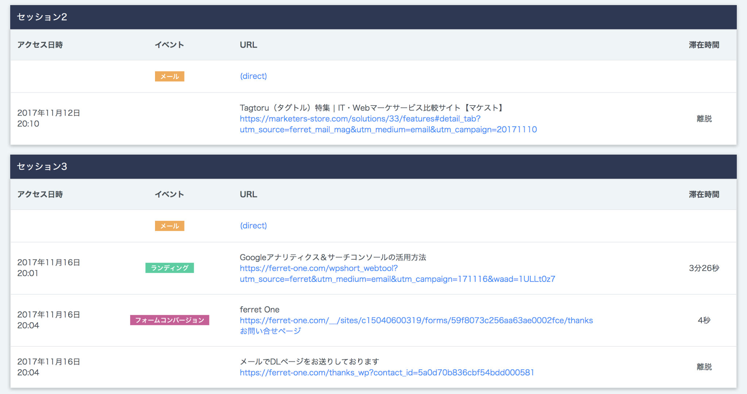
行動履歴機能とは？
見込み顧客が何に関心があるのか？を知ることができる機能
ferret Oneでは、コンバージョンしたユーザーの行動履歴を閲覧することができます。どのページをどのくらい見てから
コンバージョンしたのか、メールを開封したのか、コンバージョンしたのかなど、細かく行動を確認することができます
CHECK POINT
マーケティングにおいて顧客への訴求筋の検証や、
インサイドでのトークの入り方の下調べ
営業活動での顧客の興味関心具合の確認を行うことで商談の方針に活かすことができる

Slide 41
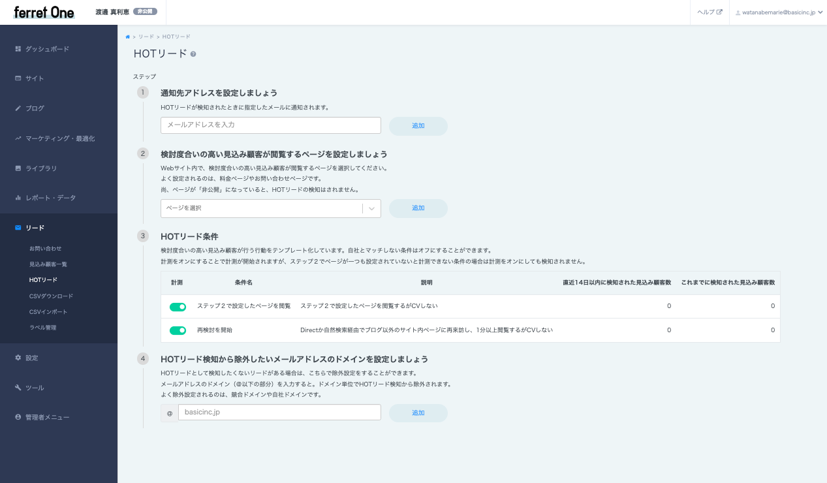
HOTリードとは？
見込み顧客のアクションを見逃さない「HOTリード」機能
ferret Oneでは、見込み顧客の中で「検討度合いの高い顧客」や「再検討を開始した顧客」を検知することができます。
久しぶりにサイトに訪れた見込み顧客がコンバージョンせずとも検知できるので、掘り起こしにも使えます。
CHECK POINT
よくあるスコアリング機能と違い、複雑なシナリオ設定が不要。
・検討度合いの高い見込み顧客の閲覧ページの選択
・計測する条件と選択
簡単ステップで、再検討を開始した顧客を検知できます。

Slide 42
AIアシスタント
マーケティング業務を効率化し、少ないコストで成果を出します！
リード獲得の課題に、圧倒的なリソース不足であると回答する企業様が多い中
少ない人員でもしっかりと成果を出せるように「AIアシスタント機能」を開発しました。
1
2
3
コンテンツ制作の
工数削減
成果を出すためにはコンテンツの拡充が必要不可欠です。AIアシスタントを導入することで、コンテンツ制作が進み、成果が出るタイミングを早めることができます。
初心者でも簡単！
扱いやすい
本家のChatGPTはプロンプトを自分で考えて調整する必要がありますが、AIアシスタントはボタン一つでAIに指示が出せるため、初心者でも安心してご利用いただけます。
学習モデルには
使われないので安心
ferret OneのAIアシスタントに 利用するAPIは入力したデータを 学習モデルに使うことはありません。
オプトアウトの設定も必要ないのでご安心ください。

Slide 43
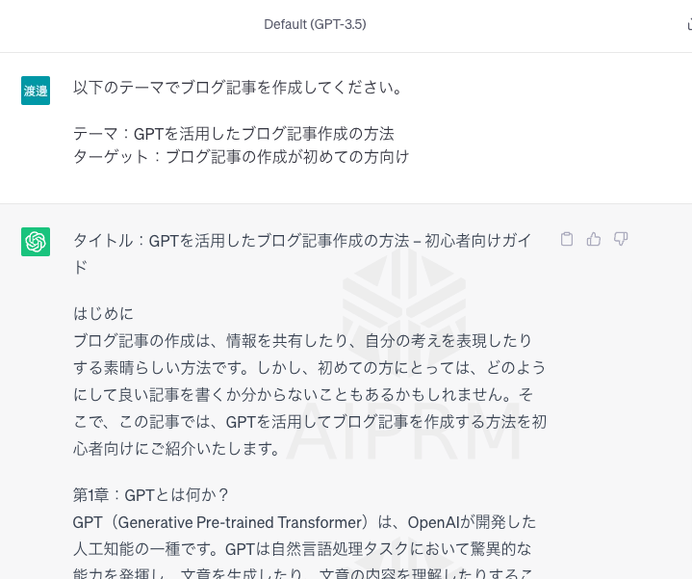
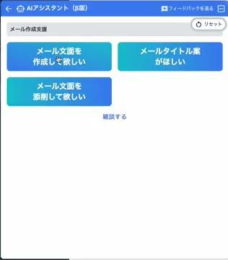
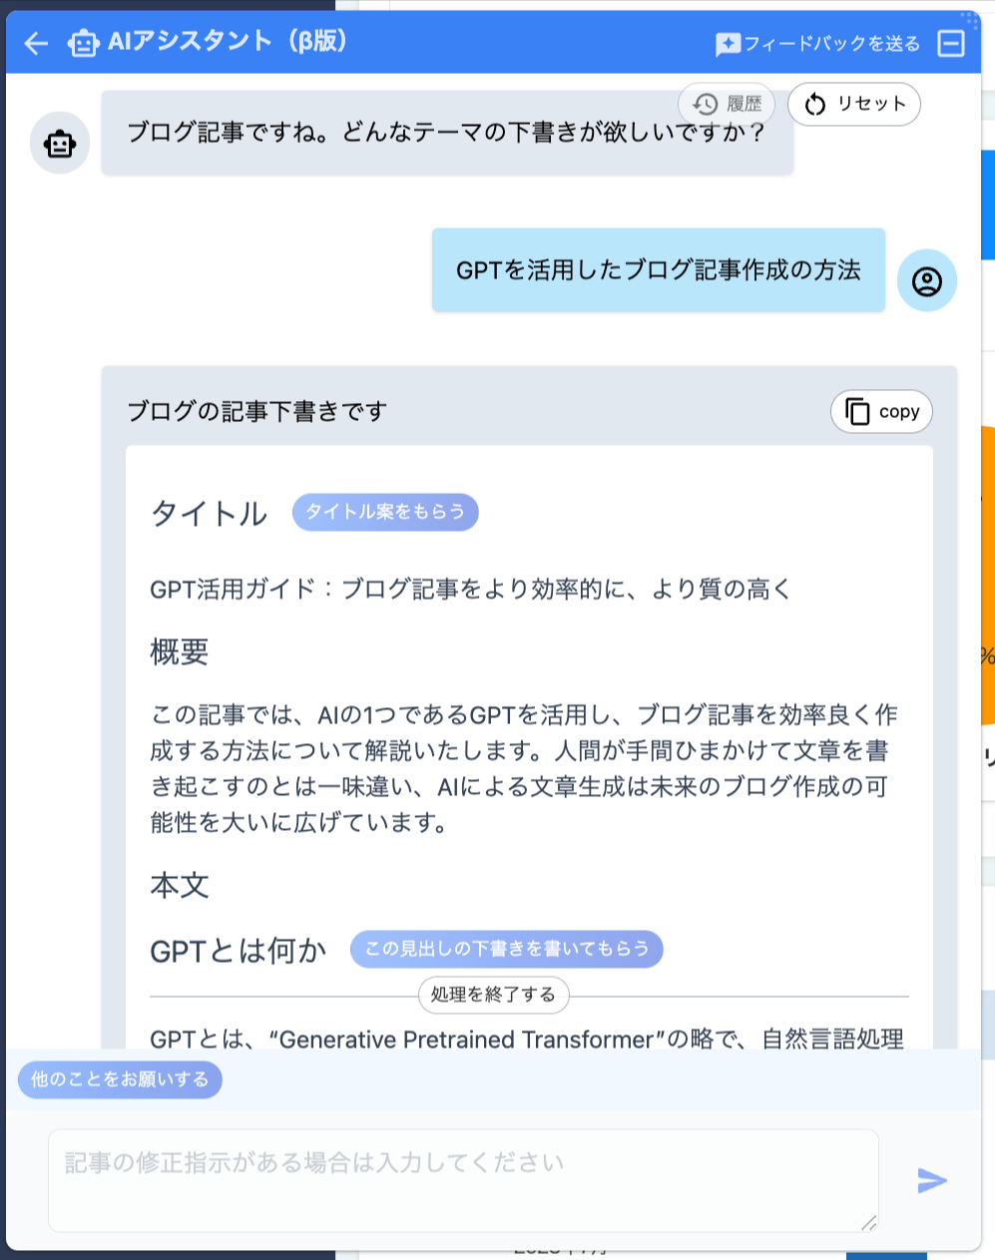
AIアシスタント
プロンプトの調整があらかじめされているので、ボタン一つで指示が出せる！
ChatGPTの場合
AIアシスタントの場合
理想の回答が得られるよう自分で条件指定及び
指示を出す必要がある
難しい条件指定、指示を出さなくても簡単なやりたい事を打ち込み、
ボタンを押すだけで、簡単に理想の回答を得られる

Slide 44
今後のプロダクト開発の予定について
ferret Oneの事業ビジョン
BtoB企業にマーケティング実行力を提供する
プロダクトが目指す姿
見た目シンプルだが、構造が緻密
ferret Oneを利用する方はそれを意識せずとも使える世界
2024年開発予定の機能
1. CMSの進化
2. BtoB特化の機能強化
3. MA機能の強化
お客様の ”もっとこうしたい”を実現できる テンプレやパーツのさらなる拡充
セミナー機能、広告施策機能など
BtoBマーケの施策がより 進めやすくなる機能の強化
「BtoBマーケをこれ１つ」で。 データを一元管理・分析し 意思決定をしやすく効率的に進化

Slide 45
アップデート機能の詳細
CMS 進化
BtoB
特化
BtoB
特化
CMSパーツの拡充
セミナー機能の強化
資料ダウンロード施策機能の強化
リード獲得に有効なデザインパーツや
動きのあるパーツもノーコードで利用可能に
BtoBマーケティングで有効なセミナー施策も
必要事項を入れるだけでページやメールが完成
CVポイントを増やしリード獲得を増やす！ 資料DLのページ作成や振り返りがより効率的に
例)CVRをあげるための 右に追従するフォーム
例)権威性を示せる 導入企業ロゴが動くパーツ
MA
強化
MA
強化
MA
強化
HOTリード条件の追加
SFAとの連携強化
施策結果を商談受注まで一気通貫に
商談状況や見込み顧客情報をもとにした
検知条件を追加しタイミングを逃しません
SFAからの商談情報や見込み顧客情報を
双方向で連携可能にしマーケ施策を効率化
どのチャネル、どの成果地点からのリードと
商談や受注に結びつけて振り返りが可能に

Slide 46
プラン・料金について
BtoBマーケするなら

Slide 47
❶ツール＋コンサル＋制作 初年度345万円 / 381万円 / 465万円
お申し込み
サイト制作（初期設計：CS担当 / 制作：制作D）
※1 月額費用
・ご契約の1ヶ月目から月額ツール課金開始となります。
※2 グロースステップ講座
・ご契約の1ヶ月目から、ご契約のお客様には各種マーケ施策実行のために必要なナレッジをご説明するトレーニングプログラムのようなオンライン講座をご提供しております。基本的には
1ヶ月目〜2ヶ月目でのご提供を行っております。
・グロースステップ講座を受けながら、サイト制作期間に下記の準備が可能です。
L ブログ記事、事例ページの量産
L メルマガの作成、配信設定
L マーケティング目標の設定
マーケ戦略設計（CS担当）
0ヶ月目 | 1ヶ月目 | 2ヶ月目
初期費用 10万円 | サイト制作（サイト制作/サイト訴求設計+マーケ戦略設計付） 95万円～
サクセスパック（CS担当）
1ヶ月目〜12ヶ月目
マーケティングサクセスパック（※2 グロースステップ講座のご提供/施策準備 / 公開 /施策実行サポート含む） 月額10万円
※1 ツール利用期間（年間契約）
1ヶ月目〜12ヶ月目
ツール月額費用
月額10万円 / 13万円 / 16️万円/ 20万円 ※ツールプラン選択による

Slide 48
❷ツール＋制作 初年度275万円~ / 311万円~ / 395万円~
お申し込み
オンボーディング 期間
※1 月額費用
・ご契約の1ヶ月目から月額ツール課金開始となります。
※2 グロースステップ講座
・ご契約の1ヶ月目から、ご契約のお客様には各種マーケ施策
実行のために必要なマーケナレッジをご説明するオンライン講座
をご提供しております。
基本的には1ヶ月目〜2ヶ月目でのご提供を行っております。
・グロースステップ講座を受けながら、サイト制作期間に
下記の準備が可能です。
L ブログ記事、事例ページの量産
L メルマガの作成、配信設定
L マーケティング目標の設定
※「サイト訴求戦略が無し」「サイト制作有り」の場合、
ドメインチェックリスト / 3C分析 / ターゲット / サービス訴求を
ご用意いただきます。
0ヶ月目 | 1～2ヶ月目 |  |  | 3ヶ月目
初期費用
10万円
サイト訴求設計(30万円)+
サイト制作(95万円～)
125万円～
※スケジュール応相談
公開
サポート
20万円
1ヶ月目〜2ヶ月目
※2 グロースステップ講座のご提供
※1 ツール利用期間
1ヶ月目 | 2ヶ月目 | 3ヶ月目 〜 12ヶ月目
ツール月額費用
月額10万円 / 13万円 / 16️万円/ 20万円 ※ツールプラン選択による

Slide 49
❸ツールのみ 初年度150万円 / 186万円 / 270万円
お申し込み
オンボーディング 期間
0ヶ月目 | 1ヶ月目 | 2ヶ月目
※1 月額費用
・ご契約の1ヶ月目から月額ツール課金開始となります。
・ただし、お申し込み月（0ヶ月目）からのツール利用も可能です
その場合はツール利用期間がそこからスタートし、公開サポートも同タイミングのご請求となります
※2 グロースステップ講座
・ご契約の1ヶ月目から、ご契約のお客様には各種マーケ施策実行のために必要なマーケナレッジをご説明するオンライン講座をご提供しております。
基本的には1ヶ月目〜2ヶ月目でのご提供を行っております。
・グロースステップ講座を受けながら、サイト制作期間に
下記の準備が可能です。
L ブログ記事、事例ページの量産
L メルマガの作成、配信設定
L マーケティング目標の設定
初期費用
10万円
公開
サポート
20万円
1ヶ月目〜2ヶ月目
※2 グロースステップ講座
※1 ツール利用期間
1ヶ月目 | 2ヶ月目 | 3ヶ月目 | 4ヶ月目 | 5ヶ月目 | 6ヶ月目 | 7ヶ月目 〜 12ヶ月目
ツール月額費用
月額10万円 / 13万円 / 16️万円/ 20万円 ※ツールプラン選択による

Slide 50
ferret One ツール詳細一覧
1
2
3
ferret One MA
プラン
ferret One CMS
ferret OneCMS +リードジェン
ferret OneCMS +ナーチャリング
4
料金
月額 10万円 / 税抜
月額 13万円 / 税抜
月額 16万円 / 税抜
月額 20万円 / 税抜
利用ユーザー数
1ユーザー
3ユーザー
5ユーザー
無制限
標準機能
❶CMS機能 Webサイト制作／LP制作／ブログ編集／フォーム作成
❷1to1メール配信(お問い合わせ・資料ダウンロードのサンクスメール設定／お問い合わせへの個別返信)
❸各種アクセス解析レポート
外部API連携
フォーム連携のみ
フォーム連携+見込み顧客連携
顧客帳票
見込み顧客数 上限 600件
見込み顧客数 上限 2,000件
見込み顧客数 上限 30,000件
SEO順位チェック
キーワード登録 上限5ワード
キーワード登録 上限60ワード
キーワード登録 上限100ワード
AI機能
AIアシスタント
マーケティング
キャンペーン機能
行動履歴レポート
メール配信
※1）見込み顧客数 ×10倍 を
配信数上限とする
メルマガ配信機能（※1）
ステップメール配信機能（※1）
商談創出
ホットリード機能（基本機能のみ)
ホットリード機能（※1）
オートメーション

Slide 51
機能オプション / ソリューションオプション詳細
機能オプション
メール機能 | リスト抽出機能/ステップメール/インポート機能 | 30,000円 | 月額
ユーザー数 | 1ユーザー単位 | 10,000円 | 月額
ユーザー数 | 無制限 | 50,000円 | 月額
見込み顧客リスト数追加 | +1000件 | 1,000円 | 月額
見込み顧客リスト数追加 | +10,000件 | 3,000円 | 月額
メール配信数 | 10,000通単位 | 1,000円 | 月額
SEO順位キーワード数 | 20キーワード単位 | 6,000円 | 月額
機能オプション
多言語対応（Wovn連携） | お問合せください | 120,000円 | 月額
ヒートマップ（SiTest連携） | お問合せください | 8,500円〜 | 月額
ホットリード機能 | ferret One CMS ＋ Leadgenプランのみ | 30,000円 | 月額
オートメーション | お問合せください | 20,000円 | 月額
見込み顧客情報とのSFA連携 | お問合せください | 10,000円 | 月額
管理画面の操作ログ提供 | お問合せください | 都度お見積もり | -
Notes:
CSVダウンロード機能追加
▼無償提供
【リード】お問い合わせ
【レポート】SEO
▼オプション提供：月額1万円
【レポート】集客：アクセス・メモ, チャネル, 流入元, 参照元/メディア
【レポート】ユーザー：ユーザー属性, 新規とリピーター
【レポート】行動：全ページ, ランディングページ, 離脱ページ, 直帰ページ, イベント
【レポート】CV：フォーム, CV一覧
【リード】見込み顧客一覧
▼有料でもダウンロードできないもの
【レポート】広告レポート
【レポート】重要ページ
【レポート】ABテスト
【マーケティング】ソーシャルカウント
【マーケティング】メールマーケティング > 配信結果リストのDL

Slide 52
選べる4つのサイトマップ①
Ａ：単一商材(サービス)サイトの構造 95万円～
(１サービスに対しての初期戦略設計)
Ｂ：複数商材(関連サービス)サイトの構造 100万円～
(サービス横断の初期戦略設計)
1
TOP
1
TOP
2
選ばれる理由（導入メリット）
2
選ばれる理由（導入メリット）
3
サービス（機能紹介）
3
サービス一覧（機能紹介）
個別サービス（詳細）
1サービス分のテンプレは制作します
4
料金
4
料金
5
導入事例（一覧）
6
導入事例（詳細）
5
導入事例（一覧）
6
導入事例（詳細）
7
セミナー（一覧）
8
セミナー（詳細）
・申込み完了ページ
7
セミナー（一覧）
8
セミナー（詳細）
・申込み完了ページ
9
ブログ（一覧）
10
ブログ（詳細）
9
ブログ（一覧）
10
ブログ（詳細）
11
お知らせ（一覧）
12
お知らせ（詳細）
11
お知らせ（一覧）
12
お知らせ（詳細）
13
よくあるご質問
13
よくあるご質問
14
お問い合わせ
-
お問い合わせ完了
14
お問い合わせ
-
お問い合わせ完了
15
資料ダウンロード（一覧）
16
資料ダウンロード（詳細）・ＤＬ完了ページ
15
資料ダウンロード（一覧）
16
資料ダウンロード（詳細）・ＤＬ完了ページ
17
無料相談（トライアル）
-
無料相談申し込み完了
17
無料相談（トライアル）
-
無料相談申し込み完了
18
メルマガ申し込み
-
メルマガ申し込み完了
18
メルマガ申し込み
-
メルマガ申し込み完了
19
会社概要
-
プライバシーポリシー
19
会社概要
-
プライバシーポリシー
※原則全ページ制作します。ページ削減による減額はできません。
※ピンク色の箇所はサイト訴求設計、ライティングの対象ページです、その他は原稿支給の上、流し込み対応をいたします。
※その他各種ページの要素、条件についてはサイトマップ雛形をご確認の上、合意頂く形でご案内します。

Slide 53
選べる4つのサイトマップ②
C：事業部サイト 複数商材（関連性のないサービス）サイトの構造110万円～
(事業部or会社を横断した初期戦略設計)
D：コーポレート兼サービスサイトの構造 100万円～
(会社を横断した初期戦略設計)
1
TOP
1
TOP
2
私たちの強み（私たちについて）
2
私たちの強み（私たちについて）
3
解決できる課題（ソリューション）
課題別・業種別（詳細）
1ページ目分のテンプレは制作します
3
サービス一覧（製品一覧）
個別サービス（詳細）
1サービス分のテンプレは制作します
4
サービス一覧（製品一覧）
個別サービス（詳細）
1サービス分のテンプレは制作します
4
導入事例（一覧）
5
導入事例（詳細）
5
導入事例（一覧）
6
導入事例（詳細）
6
セミナー（一覧）
7
セミナー（詳細）
・申込み完了ページ
7
セミナー（一覧）
8
セミナー（詳細）
・申込み完了ページ
8
ブログ（一覧）
9
ブログ（詳細）
9
ブログ（一覧）
10
ブログ（詳細）
10
お知らせ（一覧）
11
お知らせ（詳細）
11
お知らせ（一覧）
12
お知らせ（詳細）
12
企業情報
13
よくあるご質問
13
採用情報
14
お問い合わせ
-
お問い合わせ完了
14
お問い合わせ
-
お問い合わせ完了
15
資料ダウンロード（一覧）
16
資料ダウンロード（詳細）・ＤＬ完了ページ
15
資料ダウンロード（一覧）
16
資料ダウンロード（詳細）・ＤＬ完了ページ
17
無料相談（トライアル）
-
無料相談申し込み完了
17
無料相談（トライアル）
-
無料相談申し込み完了
18
メルマガ申し込み
-
メルマガ申し込み完了
18
メルマガ申し込み
-
メルマガ申し込み完了
19
会社概要
-
プライバシーポリシー
19
サイトマップ
-
プライバシーポリシー
※原則全ページ制作します。ページ削減による減額はできません。
※ピンク色の箇所はサイト訴求設計・ライティングの対象ページです、その他は原稿支給の上、流し込み対応をいたします。
※その他各種ページの要素、条件についてはサイトマップ雛形をご確認の上、合意頂く形でご案内します。

Slide 54
サイト制作の進め方パターン
型 | サイトマップ | 金額 | 納期 | 構成 | デザイン | ライティング | 実装
ライト | A | ¥950,000 | 1ヶ月 （+初期戦略期間) | 変更不可 | デザインテンプレートをベースに提案 | あり | あり
 | B | ¥1,000,000
 | C | ¥1,100,000
 | D | ¥1,000,000
ベーシック | A | ¥1,500,000〜 | 2ヶ月 （+初期戦略期間) | 変更可能 | 都度提案 ※参考サイトベース | あり | あり
 | B | ¥1,550,000〜
 | C | ¥1,650,000〜
 | D | ¥1,550,000〜
プレミアム | 提案可能or トレース | 見積もり | 見積もり | 提案可能or トレース | 提案可能or トレース | あり | あり

Slide 55
各種ソリューションメニュー
提供内容 | メニュー名 | ページ | 価格
人材常駐支援 | 作業人材常駐プラン | P.6~ | 月額70万円～
 | 戦略設計人材常駐プラン | P.6~ | 月額100万円～
 | マーケティングサポーター ※「マーケティングサクセスパック」導入が必須なメニューです | P.9~ | 月額30万円～
コンサルティング支援 | 広報内製化コンサルティング | P.12~ | 月額60万円
 | LPOコンサルティング ※「広告運用代行」導入が必須なメニューです | P.14~ | 月額20万円
コンテンツ制作支援 | 記事初期戦略 | P.17 | 30万円/回
 | ホワイトペーパー初期戦略 | P.18 | 30万円/回
 | ターゲット分析 | P.19 | 20万円/回
 | 記事コンテンツ制作代行 | P.20~ | 月額30万円～
 | 広告運用代行 | P.22~ | 月額30万円～（手数料別）
 | ホワイトペーパー制作代行 | P.25 | 30万円/本～
 | サービス資料制作代行 | P.26 | 30万円/本～
 | インタビュー記事制作代行 | P.27 | 25万円/本～
 | インタビュー記事×事例集制作代行※「インタビュー記事制作」を5記事発注いただいた企業様限定のメニューです | P.27 | 20万円/本〜
 | 動画制作代行 | P.28~ | 都度見積もり
作業代行 | 各種作業代行 | - | 都度見積もり
ソリューションメニュー詳細資料：https://www.sales-doc.com/G7JBt0f3lw

Slide 56
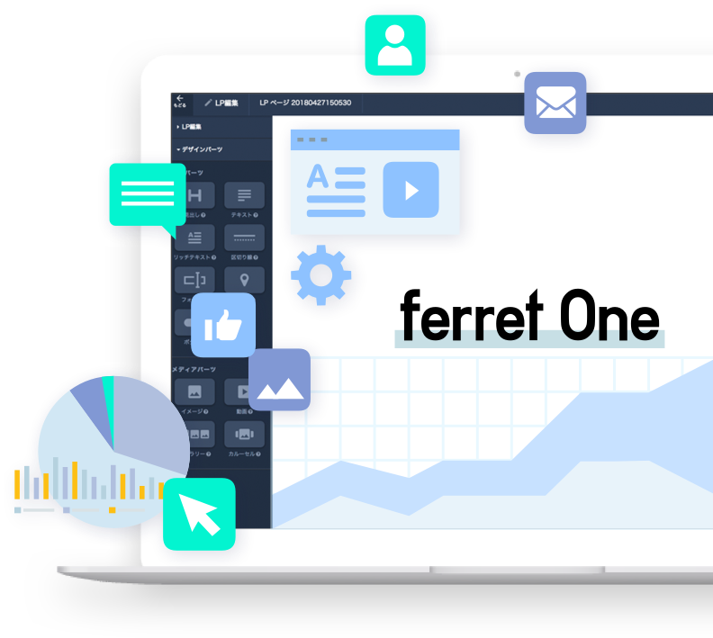
BtoBマーケするなら
ferret Oneサイトを見る
BtoBマーケするなら

